Slide 1
IT工程伦理和项目管理
5. 信息与大数据的伦理问题
Notes:
各位同学，大家好，今天这节课我们就讲一个模块的内容，就是跟我们专业比较相关的信息与大数据中的伦理问题。在正式开始今天的内容之前，我们先来看几个案例，希望通过这几个案例的分析，让大家对大数据有个基本了解。第一个案例让大家了解下大数据在我们平常生活中具有哪些正面应用，第二个案例就反过来让大家学习下有些不法企业或商家可以如何使用大数据来侵害消费者的利益，第三个和第四个案例就上升到国际政治与安全层面了，就是曾经非常轰动的美国棱镜门事件和最近的油管勒索事件，它也是信息与大数据相关领域具有很大争议的事件，目前这个事件的主角斯诺登好像已经加入俄罗斯国籍，然后那个黑客组织Dark Side已经解散了。

Slide 2
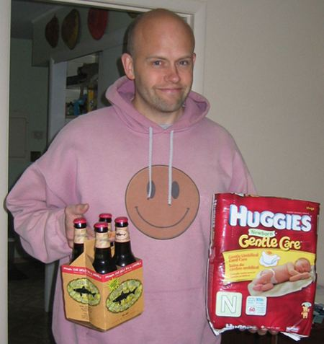
第五章：信息与大数据的伦理问题
案例1：尿不湿和啤酒
超级商业零售连锁巨无霸沃尔玛公司(Wal Mart)拥有世上最大的数据仓库系统之一。为了能够准确了解顾客在其门店的购买习惯，沃尔玛对其顾客的购物行为进行了购物篮关联规则分析，从而知道顾客经常一起购买的商品有哪些。在沃尔玛庞大的数据仓库里集合了其所有门店的详细原始交易数据，在这些原始交易数据的基础上，沃尔玛利用数据挖掘工具对这些数据进行分析和挖掘。一个令人惊奇和意外的结果出现了：“跟尿不湿一起购买最多的商品竟是啤酒”!这是数据挖掘技术对历史数据进行分析的结果，反映的是数据的内在规律。那么这个结果符合现实情况吗?是否是一个有用的知识?是否有利用价值?
Notes:
首先来看第一个案例。我们知道，沃尔玛是国际上数一数二的超级商业零售商，它拥有世界上最大的数据仓库系统之一，在沃尔玛庞大的数据仓库里集合了它所有门店的详细原始交易数据，基于这些原始交易数据，沃尔玛可以利用数据挖掘工具对这些数据进行分析和挖掘。然后，为了能够准确了解顾客在他们店里的购买习惯，沃尔玛就对以往的顾客购物行为进行了一个关联规则分析，也就是看看哪些物品会经常被顾客一起购买。
结果他们发现了一个令人惊奇的结果？就是店里面跟尿不湿一同被购买最多的商品，居然不是奶粉，它是什么呢？它是啤酒。这是直接根据所有购物数据分析得到的结果，也就是说我们不管这一结论内在的关联性到底是什么，这个结果应该是真实的？各位同学可以自己思考下，你觉得这个结果产生的原因是什么？我相信大家看了右边的图片应该能自己思考出来。
当然，为了科学合理地对这一结果进行解释，沃尔玛派出了一个市场调研员对这一现象进行了分析。分析出来的结果就是：去超市购买尿不湿的主要是一些年轻人，因为大家知道小孩还在用尿不湿的父母基本都是年轻人，对不对？而年轻人一般都比较忙，大多处在事业上升期，压力也挺大的。他们这些人，一般都是只有下班或者周末才有时间去超市购物，然后去买尿不湿的大多数人就顺便买些啤酒犒劳犒劳自己？当然我们国内可能很多父母，尤其是年轻妈妈应该都不太会在自己家里喝啤酒，没有这种气氛。这里我们说的是沃尔玛统计的数据，在国外年轻人在家喝啤酒应该是非常常见的，他们啤酒的消耗在全世界都是数一数二的。
这就造成了尿不湿与啤酒搭配购买的结果，也就是大数据分析得到的结果。
客观来说，如果不对他们的零售大数据进行挖掘分析，我们是很难得到这么一个规律的。这就是我们说的信息大数据的一个经典应用。显然，这个大数据应用无论对商家还是说对我们顾客，都是有好处的，是吧？作为商家，把尿不湿和啤酒放一起可以促进销售，作为顾客，这两个商品放在一起也方便购物。
所以，这个案例就是用来给大家展示一下大数据应用有利的一个方面。
下面我们再来看另外一个案例，大数据能给我们带来好处，那如果用的不好是不是也会有一些负面效果出现呢？

Slide 3
https://v.qq.com/x/page/h0870j53136.html

Slide 4
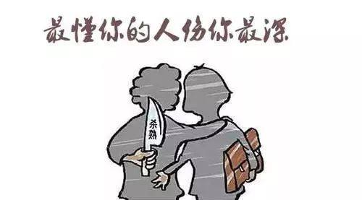
第五章：信息与大数据的伦理问题
案例2：“大数据杀熟”
早在2000年，亚马逊就玩过差别定价的套路。当时，有亚马逊用户反映，他删除浏览器的cookies后发现，之前浏览过的DVD商品售价从26.24美元降到了22.74美元。为此，亚马逊饱受争议，亚马逊CEO贝索斯不得不公开道歉。
据《华尔街时报》报道，美国在线旅游巨头Expedia旗下订票网站 Orbitz，从2012起就开始玩这种小伎俩：用苹果电脑在Orbitz上搜房间，价格就比用PC搜出来的贵，哪怕同一时间、同一旅馆、同一间屋也是如此。
有网友表示“我打网约车和同学差不多的路线，车型也一样，却要比他们贵五六块，对此不解”。根据手机型号不同而给出不同收费待遇的还有某视频网站，“视频网站会员费安卓和iPhone收费不同，iPhone年费248元，安卓登录同一个账号年费178元”。
Notes:
第二个案例，就叫大数据杀熟，我不知道大家有没有听过这个概念。可能有些人没听说过，但是我相信大多数人可能都已经在不知不觉中被大数据杀熟过了，毕竟我们国内互联网、物联网这么发达，网上点餐、网上叫车、网上购物已经占据了我们绝大多数时间。下面我们就一起来看看，什么叫大数据杀熟，这个概念很容被大家误解。
据说，早在2000年的时候，亚马逊就玩过差别定价的套路。当时有一位亚马逊用户反映，他删除浏览器上面的cookie后发现之前浏览的一个DVD商品的售价从26.24美元降到了22.74。然后因为出现这么一个现象，这名用户就投诉了，最后亚马逊CEO贝索斯还不得不出来公开道歉。那么这么用户投诉什么呢？贝索斯又为啥要道歉呢？等会我们再一起来看。
第二个，华尔街时报也曾报道过这么一件事情，美国在线旅游巨头 Expedia旗下的某个订票网站。他们据说从2012年开始就玩这种伎俩，你如果用苹果电脑在上面订票网站订酒店的价格就比用一般PC机的订票价格来的贵，即使是同一个时间段，同一间旅馆，同一间卧室，也就是说你用不同的电脑，搜出来的订票价格就不同，为啥呢？因为大家都知道苹果电脑更贵一些，那么使用苹果电脑的用户是不是价格承受能力就更强，自然就可以把价格定得高一点。
第三个，打网约车，有同学在某知名论坛上反应，他跟同学同时用同一款打车软件打车，打车的路线和时间完全一样，车型也一样的，结果最后的价格就比同学贵了五六块。他百思不得其解，这是什么原因。
上述三个例子，大家思考一下，为什么相同的商品或者相同的服务，会因为使用者使用不同的电脑型号、手机型号或者账号，报出来的价格就有所不同的呢，这就是大数据杀熟。这里的这个熟是什么意思呢？熟人，老客户的意思。大家可能就不明白了，一般杀猪都是杀新人的，怎么会是杀熟人，杀老客户呢。因为只有老客户，商家或者企业才能了解他们的价格承受能力，才能了解他们对价格的敏感度，而对于新客户，很多商品或服务甚至对新人都有光明正大的折扣。而商家和企业就是利用线上消费不同客户间的信息壁垒来进行大数据杀熟。
所以在这里我要问大家一个问题，你觉得同一样一瓶可乐，在路边的全家卖两块钱，而在五星级大酒店却卖10块钱，这个属不属于大数据杀熟呢？大家可以快速思考一下。答案当然是否定的，这是为什么呢？因为大数据杀熟必须是被杀熟的客户对商品或者服务的不同定价这件事不知情。而我们大家应该都知道，一瓶可乐如果正常情况是卖多少钱的。
所以2019年10月的时候，我们文化和旅游部就公示了一个特别是旅游的对吧？在线旅游经营服务管理的暂行规则，针对这种大数据杀手，他是严厉什么严厉禁止的，而且还会有罚款，面临最高50万的一个罚款，这就是大数据应用的是另外一个反面。携程的例子
如果你被一个没有一个伦理，没有一个道德的个人或者商家，你就能够把它用到一个不好的一面，是吧？所以举的这两个例子，一个是正的，一个是反的，告诉大家一个大数据它的运用啊是我觉得差不多网站都有，特别是这种垄断的是吧？好，这是第二个。

Slide 5
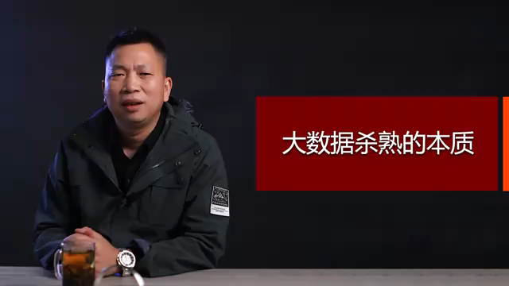
https://haokan.baidu.com/v?pd=wisenatural&vid=5604587435936869462

Slide 6
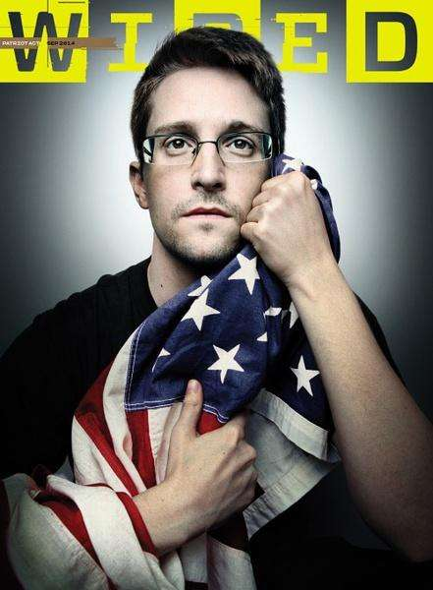
第五章：信息与大数据的伦理问题
案例3：“棱镜门”下的隐私权
棱镜计划（PRISM）是一项由美国国家安全局（NSA）自2007年小布什时期起开始实施的绝密电子监听计划，该计划的正式名号为“US-984XN”。英国《卫报》和美国《华盛顿邮报》2013年6月6日报道，美国国家安全局（NSA）和联邦调查局（FBI）于2007年启动了一个代号为“棱镜”的秘密监控项目，直接进入美国网际网络公司的中心服务器里挖掘数据、收集情报，包括微软、雅虎、谷歌、苹果等在内的9家国际网络巨头皆参与其中。
Notes:
最后一个案例，肯定要给大家说一下，太有名了对吧？美国棱镜门事件。大家有兴趣可以看一下棱镜门是怎么报出来的。
棱镜计划是美国国安局2007年小布什时期开始实施的一个绝密电子监听计划。可以这么说，2001年的911恐怖袭击，间接产生了这么一个计划。
首先我们来看下，这个棱镜计划进行电子监听的途径是什么呢？就是美国国安局和联邦调查局可以直接进入国际网络公司的中心服务器挖掘里面的数据。这些公司包括了微软、雅虎、谷歌、苹果等在内的9家国际顶尖网络服务公司。
那么它监控的类型包括哪些？包括了大概有10类，有电子邮件，即时通信消息，视频、照片、存储数据、语音聊天等，也有文件传输、视频会议，以及登录时间和社交网络的细节等等。
而最夸张的是，它监控的不仅仅是在美国境内的这些这些人，它还包括欧洲的一些领导人。所以棱镜门事件爆发出来后，国际舆论和许多国家政府都公开反对棱镜计划。同时，棱镜门时间也将大数据时代中如何尊重与保护个人隐私的伦理问题清晰摆到了公众面前。
那么，当时美国是怎么辩解的呢？美国国安局局长声称，就是得益于棱镜计划的实施，美国在过去几年已经协助挫败了50多起恐怖阴谋。
但是，我们也应该怀疑，万一这些情报部门利用监听到的信息进行商业犯罪甚至其他不法侵害时，又有谁可以进行监管呢? 尤其商业犯罪，针对大公司大财团的，手握最重要的商业机密信息，另外就是公民的隐私权，牺牲了这个隐私权。

Slide 7
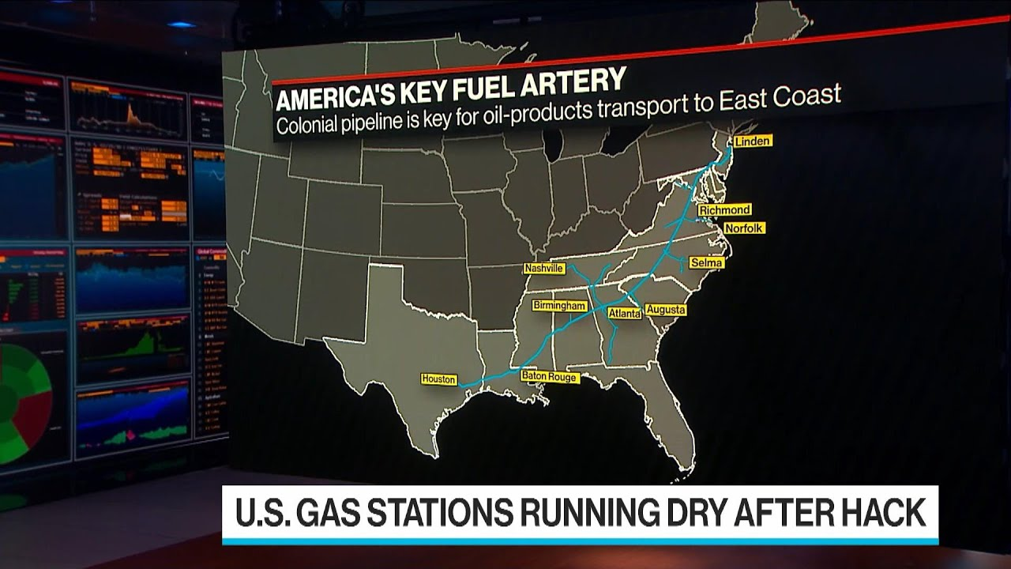
第五章：信息与大数据的伦理问题
案例4：美国油管公司数字勒索事件
事发由于美国最大的成品油管道运营商Colonial Pipeline 在当地时间5月7日受到网络勒索软件的攻击，为把影响降到最低， 该燃油管道运营商被迫关闭其美国东部沿海各州供油的关键燃油网络。
据券商中国报道，根据网络安全机构的调查，实施此次袭击的黑客团体名为“黑暗面”，而他们的手段是对目标系统植入恶意软件，对目标系统内的数据进行强行加密，直至受害者支付赎金，黑客才将其解锁。《纽约时报》称，这好比“对数据的绑架”。当地时间5月9日，美国宣布进入国家紧急状态。这是近两年来，美国第三次宣布进入“国家紧急状态”。第一次针对新冠疫情，第二次针对俄罗斯带来的安全威胁和对美国的大选的干预。
路透社5月10日报道称，这是网络袭击有报告的最具破坏性的数字勒索事件之一，促使美国立法者要求加强对美国关键能源基础设施的保护，以防止遭受黑客攻击。
Notes:
当地时间5月9日，美国宣布进入国家紧急状态。
事发由于美国最大的成品油管道运营商Colonial Pipeline在当地时间5月7日受到网络勒索软件的攻击，为把影响降到最低，Colonial Pipeline于当地时间5月8日把受到袭击的情况上报政府，并发布一份声明称，该公司“主动关闭了某些系统以控制威胁，这暂时停止了所有管道的运作，并影响了其部分IT系统。”该燃油管道运营商被迫关闭其美国东部沿海各州供油的关键燃油网络。据公开资料，这条全长5500英里的管道系统运行于德克萨斯州的休斯顿和新泽西州的林登市之间，被誉为美国东部最重要的“油气大动脉”，同时也是美国东海岸航空燃料、汽油和柴油的主要输送管道。
受此次事件影响，周一亚市早盘，美国汽油期货一度上涨4.2%至每加仑2.217美元，为2018年5月以来最高，但随后涨幅有所回落。同时，石油股异动拉升，中曼石油涨停，恒瑞爱普、*ST宝德、中海油服、通源石油等多股大涨。此外，网络安全概念盘中也出现了异动，航天信息涨停，信安世纪、常山北明、雄帝科技、蓝盾股份等多股大涨。
中国社科院世界经济与政治研究所国际政治经济学研究室主任徐秀军5月10日对时代财经分析。“如果仅仅是最大的油管运营商停运，还不构成‘国家紧急状态’。因为该公司以前也曾发生过由于机械故障导致的油管停止运行的情况，宣告进入紧急状态的主要原因是网络袭击。”石油是战略性物资，该油管属于国家重大的基础设施。该网络系统受到攻击反映出美国整个国家的网络安全体系可能存在漏洞，基础设施的防护以及网络安全领域受到极大威胁。
《华盛顿邮报》援引一名熟悉此事的美国官员的话报道说，这一事件是由勒索软件攻击造成的。据券商中国报道，根据网络安全机构的调查，实施此次袭击的黑客团体名为“黑暗面”，而他们的手段是对目标系统植入恶意软件，以索要赎金。这种恶意软件被一些媒体称作“勒索病毒”，它可对目标系统内的数据进行强行加密，直至受害者支付赎金，黑客才将其解锁。《纽约时报》称，这好比“对数据的绑架”。
当地时间5月9日，美国宣布进入国家紧急状态。这是近两年来，美国第三次宣布进入“国家紧急状态”。第一次针对新冠疫情，第二次针对俄罗斯带来的安全威胁和对美国的大选的干预。
“该事件还会带来更为长远的影响——下一步美国政府会调集更多资源、付出更多的技术与资金成本，加强重大基础设施的网络安全防护。”诚然，美国是全球科研技术最为领先的国家之一，但由于网络安全涉及到的节点很多，最尖端的技术并不能够分布到每一个节点。“因为顶尖技术的成本是非常高的，社会上所有部门都达到这样的安全程度、提高到最高级别，会增加巨大的成本支出
其实，安全防护存在着一个平衡——到底是为了追求绝对的安全，还是要考虑成本支出。估计美国要在两者之间取得更好的平衡。”
上述举的这几个案例就是为了给大家展示一下，咱们这节课的一个内容实际上就是讨论在信息大数据时代，我们会遇到哪一些困境。

Slide 8
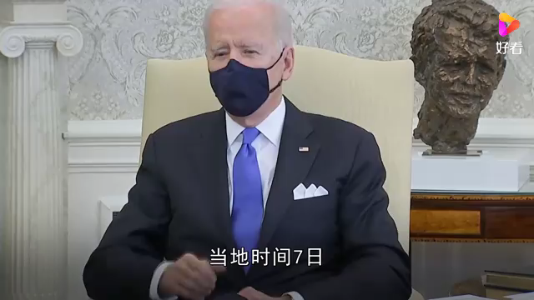
https://haokan.baidu.com/v?pd=wisenatural&vid=13028762188639340067

Slide 9
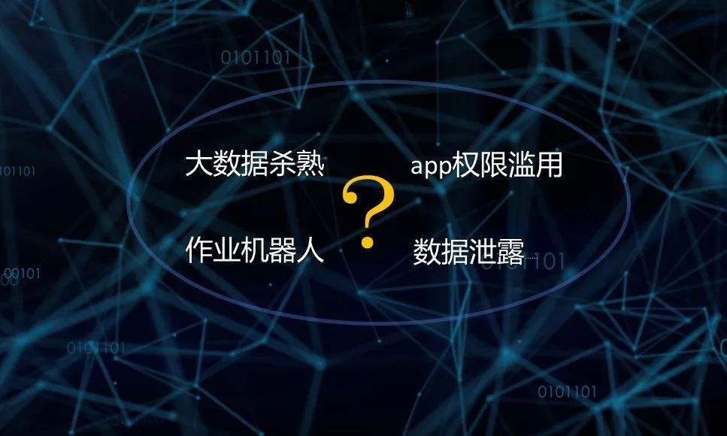
第五章：信息与大数据的伦理问题
问题：
以牺牲部分个人隐私换取提升整个社会生活质量的公共政策和商业创新是否正当？
线上交易的扩展和渗透是否会将“信息贫困者”打入更加贫困的境地而严重危害社会公平公正？
大数据、云计算的物理架构和管控模式是否会进一步集中信息安全风险进而变成高度集中的社会风险？
Notes:
所以大家课后可以思考下面一些问题：
比如，
比如，第一个，你觉得以牺牲部分个人隐私来换取提升整个社会生活质量的公共政策和商业创新是否正当？上面我们说的棱镜门，对立应该是比较严重的。我们国内也有一些可能问题，相对就没那么严重了。比如天网系统？现在我们说街道上的十字路口，各个小巷里多数都有监控对吧？绝大多数情况下，这些监控摄像头能够帮我们抓犯罪分子、抓小偷，抓人贩子什么的，对不对？但有一些人就会觉得你到处都安装监控，是不是就会侵犯隐私？比如我们疫情期间，感染病人的流调问题，一方面他确实大大提高了我国疫情防控水平，可以说这种防控水平放到国际上简直就是神级存在。但在具体执行的时候也发生了很多侵犯隐私的问题，比如一开始的流调，甚至把感染者的姓名住址甚至身份证号码都给公布出来了，这实际上就侵犯了隐私权，这种信息技术的两面性就造成了伦理困境。之前有个成都一例确诊案例通报，结果直接本人被人肉，网络暴力，这个就完全侵犯了隐私权了对吧。
第二个，线上交易的扩展和渗透，是否会将信息贫困者打入更加贫困的境地而严重危害社会？大家知道这是什么意思吗？我们简单举个例子，什么叫线上交易的扩展和渗透会？举个最通俗的例子，以前大家物品交易更多的是线下交易，不同货物提供商间营销可能区别不大。但是，现在随之互联网的告诉发展，各种小视频、直播带货，不同供货商之间就会出现巨大差异，谁有流量谁就有销量。而流量又跟什么有关系呢？跟资本相关。所以就导致了有资本、有取到的供货商通杀，而其他弱势群体就更没有生存空间了。所以这里的信息贫困者实际上就是指相比而言，没有更多资源、无法利用信息技术的那些群体。
，你比如说手机智能手机，我估计大多数的一个高龄的一个老年人不太会去弄这些智能手机，尤其我觉得暴露最严重。
你比如说一个什么什么天气这些，我们如果说现在查一下，最近半个月天气会怎么发展，一查就行了。但是如果你对农村里可能有时候会觉得现在农村不是应该到处都通那个了吗？都通路通电通网了吗？其实我们家我老家就是浙江的一个一个偏西北地方的农村，你网络也很差的，而且就近两年近几年的事情，所以这些人你得到的一个信息是不是相比较而言，是不是？绝对贫困是吧？
这样的一个数字鸿沟，产生了一个信息贫困者，你是不是会使得今后我们社会的一个两极化更加严重？
说的通俗一点，实际上就是富的人更富，穷的人更穷是吧？当然不仅仅说是信息贫困产生的，你现在作为本来就有这么一个趋势是吧
最后一个，大数据、云计算的物理架构和管控模式是否会进一步集中信息安全风险进而变成高度集中的社会风险？大数据刚才给大家讲了，云计算大家知道是什么吧？就是把一个一个数据的处理过程划分成很多个，然后在不同的一个地点进行一个运算，同时进行一个互相配合，最后再生成结合在一起是吧？这就是云计算。云计算确实大大提高了效率。没错吧？但云计算也会产生各种各样的问题，比如说什么？云计算中最重要的可能就是什么？隐私被窃取。因为它是把一个内容分割成多个，然后在通过网络上散播在各个地方的一个运行的一个虚拟环境。所以很容易造成隐私被窃取，还有什么？还有因为云计算涉及到它各地的一个运算，它的一个资源调用，所以他很容易被什么？被冒用。你比如说在某一个地方，你给他替换一些什么一些资源是吧？所以你计算的时候这些资源就会冒用。当然你只要是构成了一个网络入网了，你就一定会引起什么？黑客的攻击数据，是吧？当然网络传输吗还有出现病毒，所以这些都是一些安全风险的是吧？比如去年6月，我们实验室的服务器就黑了，所以文件都被加密，现在都还没打开。你以前如果说都是局域网，我是不连到外网去的，我的所有的一个计算都在一个一个内部网络里面完成，你就不会有这么些文件，你现在一旦把所有的网络连起来做一个云计算的话，是不是它就增加了我们的一个什么？风险对吧？所以这些都是有利有弊的。

Slide 10
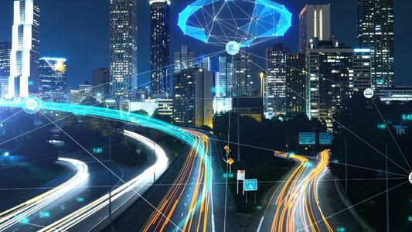
第五章：信息与大数据的伦理问题
信息技术的社会影响
信息与大数据伦理问题
数字身份困境
大数据时代的个人隐私
数据权利
大数据公共治理伦理
大数据创新科技人员的伦理责任
Notes:
好了，咱们刚才给大家分析了三个案例。下面我们就来看看这节课要讲的主要内容有哪些？今天的一个内容应该说比较少的，我们就看看这7个内容。
首先给大家介绍咱们信息技术的社会影响，然后跟大家说一下信息与大数据里面的一些伦理问题，这些伦理问题就包括什么？什么数字身份，身份困境，大数据时代，他的一个个人隐私，以及数据权利，还有大数据公共治理，需要什么伦理，这些大数据你政府运用，大的商业公司要运用，你这些怎么去应用它，怎么去治理它，需要符合什么伦理，对不对？最后就是大数据创新科技人员的伦理责任问题。

Slide 11
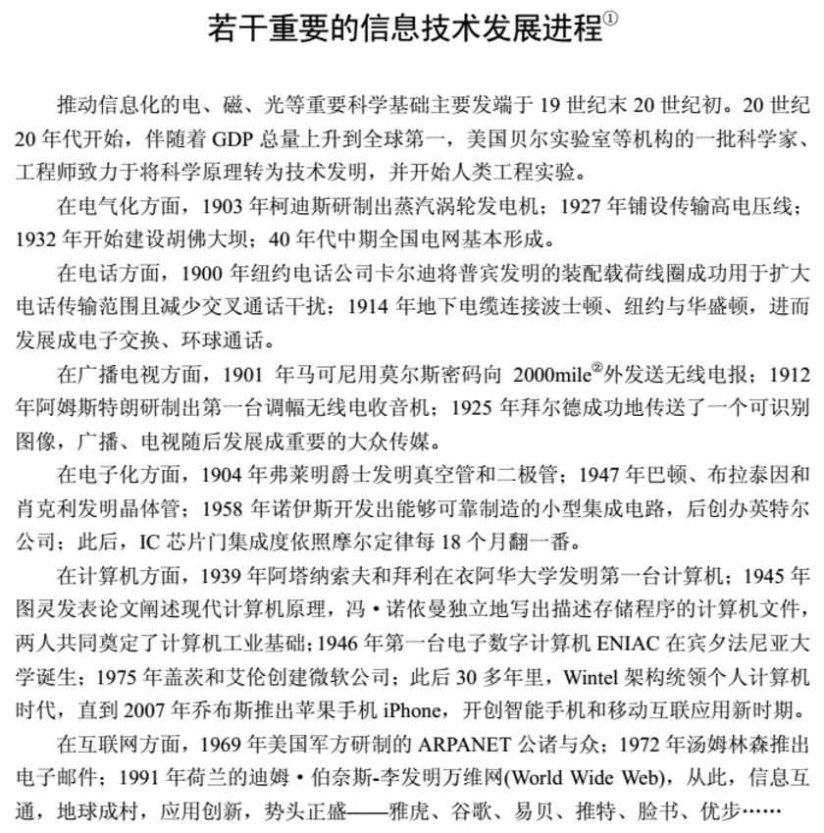
A. 信息技术的发展
1. 信息技术的社会影响
近200年人类社会生产方式变迁:
  以纺织工业为主导，实现蒸汽化
  以铁路、冶金为主导，实现铁路化
  以电力、化工为主导，实现电器化
  以石油和电子等技术为主导，实现电子化
  以网络和数字化技术为主导，实现信息化
未来发展
  新的信息功能材料、器件和工艺、开放计算平台、智能化终端云计算、物联网、大数据研究、人工智能
Notes:
首先咱们来看一下信息技术的发展，按宇宙大爆炸理论，地球的年龄现在应该有45亿年了，但是我们人类是20万年前才出现的，如果我们把整个地球的年龄缩短成一年，那么相当于人类只在最后半个小时他才出现，对不对？而且如果单纯说作为文字，我们传递信息的一个主要的载体文字的出现，大概是这一年里面只有前半分钟前才被我们的一个古人发明出来。
就在这半小时内，我们的一个生产方式经历了多少变化呢？经历了狩猎、农业、工业到最后的信息，特别是从近200年的生活方式的变迁来看的话，我们主要经过了这么五波发展，第一波纺织业为主导，实现了一个蒸汽化。第二波就是以铁路冶金为主导，实现了铁路化。第三步就是电力、化工、汽车直接实现了电气化。然后第4波石油电子这些技术实现了电子化。现在我们是实现了什么？以网络和数字化技术为主导，实现了信息化。而且随着我们物联网、云计算、大数据的风起云涌，信息化正在飞速的改变我们的一个生产生活和思维方式。
所以我们说最近的200年社会的一个生产方式变革是非常巨大的，虽然我们国家晚于美国、欧洲、日本等先进国家。但是从78年改革开放以来，生产力得到了很大的解放，国家实力、教育水平、科技水平显著提升，快速跟进。甚至很多方面已经赶超了。比如
1、激光技术。我国激光技术世界第一，领先全世界15年
2、超级稻及其他农作物杂交技术。超级稻被世界成为中国的第五大发明（上市公司隆平高科）。
3、高原铁路建设技术。青藏铁路是世界高原铁路技术难度最大的技术（世界唯一高原铁路施工商中国中铁）。
4、巨型水电站建设技术。我国建设的三峡水利枢纽工程，代表世界水电技术的最高水平（长江电力）。
5、排灌机技术。安装在骆马湖的抽水机直径8米，计划再安装直径12米的机器。代表世界最高水平。
6、移动通信技术，代表企业：华为、中兴，竞争对手：爱立信。
而且，未来短期内我们还在很多领域仍有快速发展，大有作为。比如新的信息功能材料、器件及工艺、智能化终端云计算、人工智能等。

Slide 12
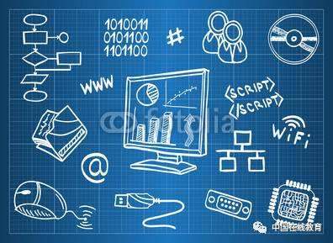
B. 信息技术的特点
1. 信息技术的社会影响
连接能力
交互能力
渗透特性
融合能力
-----颠覆性：移动互联网、物联网、云计算、大数据、知识工作自动化、人工
智能、3D打印、自动驾驶等
Notes:
所以整体上来说，整个人类社会信息技术已经获得了飞速发展。
那么信息技术有什么样的一个特点呢？与我们以前说的那些机械技术，电器技术相比，信息技术有什么样的一个特点呢？主要有如下4个：
第一个看他的一个连接能力，在无限、有限、局域和广域的通信网络技术和手机、智能终端、计算机、嵌入式设备支持下，人、机、物形成全时空、可追溯、可预测的互联互通的网络。
第二个特点，交互能力。现在这些符号、命令、文字、语音、图像乃至手势、表情，都可以被计算设备感知、识别，人机之间可以更加自然地“对话”。我本人也做过手势识别，利用多普勒平移现象来实现。Max，迈斯科。火箭是被插的，是不是就说了脑机接口在近一年是不是在一年内可能就要又有很大的进展，这就是交互能力。
第三个是渗透能力，渗透能力实际上就是刚才说的物联网，现在家电可以上网，汽车也可以上网，甚至农作物的生长态势，销售情况全部都可以用农业物联网，送达到了农技人员、采购人员、百姓及政府。各种嵌入式设备被戴在手上、穿进鞋里、藏在筷子里。信息技术已经渗透到人类生活的各个方面，并带来新的生活方式、跨界、颠覆成为了信息科技的重要特点。比如现在火热的短视频平台、抖音、快手上到处是直播，直播吃饭、直播睡觉、直播打呼噜等，真正做到了全民直播。我记得前段时间有一个很热的疫情期间，不是大家都在家里，有人在窗户门口发现了一窝鸟，他在那边惨惨淡了，结果他就弄了一个摄像头，然后直播什么？直播，鸟巢，真的是鸟巢。结果很多人来看全天24小时不关闭，是吧？所以渗透实际上这些东西全都渗透到我们的生活的一个各个方面。
第4个就是融合能力。我们知道信息科技以数字化的0和1为基本形式记录、存储、传输、转换各类信息，不同信息可以方便地传输到同一个设备上，进而进行匹配、关联、融合等深度处理，产生新的使用价值。
2013年，麦肯锡公司使用了“颠覆性”来描述诸如移动互联网、物联网、云计算、大数据、知识工作自动化、3D打印、智能机器人、自动假设等信息或相关技术。可以说，颠覆性就是信息技术的独特性质。
当然，可能随着时代发展，不久的将来还会出现其他更具有颠覆性的技术。

Slide 13
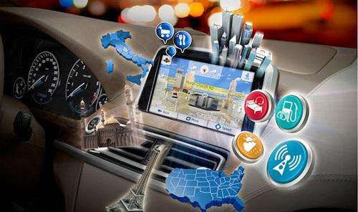
C. 信息技术与社会变革
1. 信息技术的社会影响
以“互联网+”的模式改变整个社会
  个人生活：外卖餐饮服务平台、电商平台、线上购票、朋友圈等
  生产企业：物联网感知、工业物联网化
  新闻和大众传媒：智能手机普、公众号、自媒体、快手、抖音等(传统纸煤关张倒闭)
  公众生活领域：维基百科、可汗学院、慕课平台、社交平台等
https://www.zhihu.com/zvideo/1322189787974094848
Notes:
下面，我们就具体一点，来看看信息技术与其带来的社会变革。它以“互联网+”的模式改变了我们的整个社会。
那么什么是“互联网+”呢？所谓的互联网加就是指以互联网为主的一整套的信息技术，在经济、社会、生活各个部门的扩散和应用过程，它的本质就是传统产业和生产过程的一个在线化和数据化。在互联网+的作用产业下，信息也就是数据其实是一样的，将作为独立的一个生产要素存在，并且成为了整个驱动产业发展的核心要素。这就是互联网产业。
那么它是怎么改变我们的一些传统行业的呢？
比如在个人生活方面，以前我们会去买唱片听歌，还会买磁带，磁带配上walkman，现在你们很多同学可能都没听说过。因为你们现在听课直接可以下载，或者直接在线听歌。以前出去买生活用品更多的是去超市大商场，买药得去要店，现在都可以在线购买，快递到家。
在生产企业角度来看，更多的检测单元通过物联网感知物料形状、光洁度、温度、流量、成分、压力等参数，更多的机器人在搬运工件、与加工设备对话协作，更多的设备被统筹起来优化运行、节能降耗，更多的产品从设计、加工、销售都离不开网络平台和网民的参与。比如相信在座各位同学肯定都学过数字系统设计了，如果要测温度，我们可以直接用温度传感器来实现。测光强可以直接用光敏电阻来做传感器，还有湿度传感器、压力传感器，全都是很常见很便宜的器件。
新闻和大众传媒方面也是发生了巨大变化。由于智能手机具有一体化拍照、输入、联网功能，大大促进了社交网络的广泛应用。从相对封闭的网络社区，到个体发布博客，继而到随时随地可发布图文短讯的微博，再到微信公众号、朋友圈，人人可以说话，人人可以观察，人人可以报道，人人可能成为一线记者。新闻出版行业更是遭遇了巨大挑战：越来越多的“首发”新闻线索来自普通人，越来越多的新闻消息不是由记者到一线采访写出，而是对众多网民自觉发布在网上的零散消息进行搜寻、挑选、确认后聚合生成，越来越多的传统纸媒关张倒闭。火热的编程了各种短视频平台、公众号、自媒体等。举个例子，比如说2012年北京7月21号暴雨的时候，那时候好像微博什么的还不能发什么视频，然后一条一条动员我们私家车去什么？
去机场主动免费的接送旅客的微博，结果很快就变成什么？源源不断的有私人车到杭州里面去接那些那些旅客，这是公益的。还有如果我举最近的例子，还有什么例子？17年。不知道大家有没有听说过。 Me too运动。这最早是什么？是美国女星艾丽莎蜜兰，针对什么金牌制作人哈维温斯坦，然后侵犯女性，然后发起的一个运动。说出来，结果是不是就席卷了？所以这个就是它的一个影响。
而在公众生活领域，这都是跟大家相关的。比如维基百科，维基百科就是什么？就是允许我们网民自己编写的，然后一些相关专业人士或者说志愿者审阅通过以后发布。维基百科就是跟我们国内的百度百科一样。还有什么？中国大学MOOC，各个大学可以录制课程视频，免费提供在MOOC平台给全国各地的人去学习，打破了传统教育不同地理位置、不同学校见的教育壁垒。
所以说随着我们信息技术的发展，它真的改变我们的整个人类的生活方式。这里可以给大家看一个视频，复制上述网址观看。
我们说以前应该说这种大众产品应该说最普及的就是什么？电视对不对？电势为什么这么不加？应该有，但宽带宽快对不对？传播快。我们以前的手机没有什么带宽，而且基本上都被智能的，还有什么还有报纸，这些都是以前的传媒的一个大众传媒纸媒。现在有了什么？有了智能手机，有一体化的拍照，直接输进去，直接发微博，直接联网，直接发朋友圈，是不是大大的促进了我们社交网络对不对？
虽然我们社交好像提被促进了，但实际上这都是线上的，线下的反而越来越少了是吧？所以这些社交还有一个什么？还有一个公众号的自媒体快速抖音，对吧？这些大众传媒以前的什么报纸应该都没人看了。前两天我们开会的时候，就是吃饭，然后吃饭的时候应该每个人都发张报纸就垫在下面，说你现在报纸其实都不是用来看的，都用来吃饭的时候用。
好了，上面给大家大致介绍了信息技术带来的社会变革。给大家分享几个信息与大数据领域相关的令人震惊的结论。
第一个，现在每隔两天人类创造的数据量就相当于从人类存在到2003年的数据量，你能接受这句话吗？有咩有难以接受的感觉
第二个，在人类产生的所有数据信息里面，只有千分之五的数据被分析处理过，还有大量的数据都是存下来，等待被挖掘的。
第三个，2020年地球上每个人平均每秒钟产生1.7MB的数据。
第四个，全球约有2000億部电视和电影，一个人要4700万年才能看完。
第五个，世界上90%的数据都是再过去的两年产生的。
第六个，如果你把世界一天产生的数据烧成光碟堆起来，可以一直堆到月亮---两次。
第七个不讲。
第八个，中国已经在使用大数据打击贪污腐败并且取得成效。
第九个，对于世界500强企业，每增加10%数据获取量，讲提升超过6500万美元的净收入。
第十个，60%以上的人工智能应用场景都会涉及到大数据分析。

Slide 14
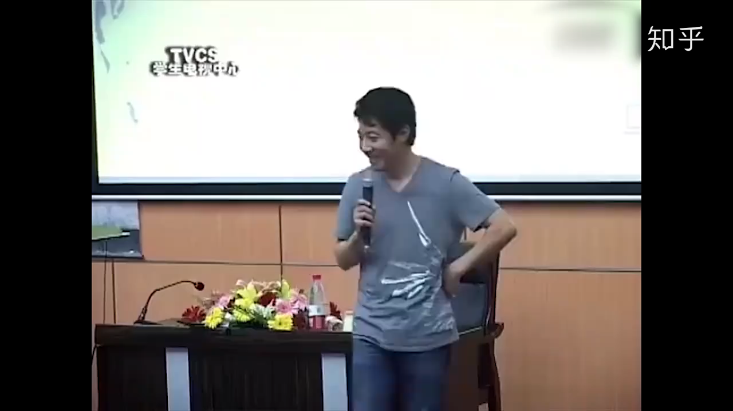

Slide 15
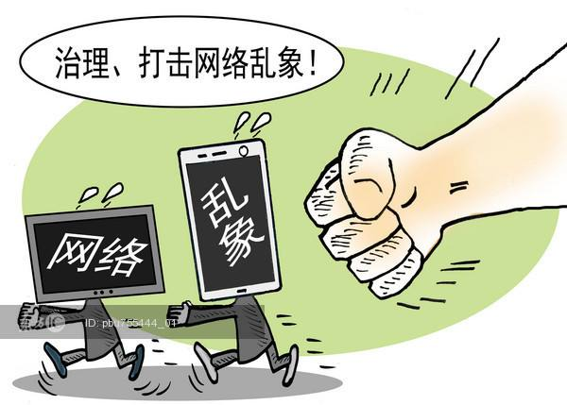
A. 信息与网络空间伦理
2. 信息与大数据伦理问题
人际关系虚拟化
正当的网络行为
平等与公正
知识产权争议
全球化信息交互与治理问题
Notes:
下面我们进入第二个内容，信息与大数据里面的伦理问题，会涉及到哪一些分歧呢？因为所有的伦理本质上都是做一件事情有利有弊，我们应该如何去如何去把握天平。所以实际上很多伦理困境，都是未被解决的。
先来看信息与网络空间的伦理问题。
第一个是人机关系虚拟化。
由于现在新浪微博、微信、抖音、快手等社交类软件在商业上取得了巨大成功，新闻、读书、打车、餐饮、游戏等非社交软件也越来越多地提供好友分享、推荐、评价等社交功能，以此来提升用户体验，创造新的价值。当前，线上真假互存的社交活动侵占了很多人的精力，线下面对面的真实社交有效时间大幅减少。信息技术几乎能满足人们的所有需求和欲望。在这种情况下，个别人甚至很多人可能就可能完全采用线上生活方式，摆脱面对面的真实、深度社交，可能就是我们所述的宅男宅女，你们觉得这样符合社会伦理吗？
第二是正当的网络行为，这个就比较严重了。随着现在我们信息技术和网络的出现，发明什么病毒，木马攻击他人信息系统，偷窥别人的信息，偷盗他的软件或财务账号，然后通过网络从事非法走私、色情和毒品交易等一直没有停歇，反而由于网络可以匿名掩藏真实身份、降低被发现和追责的机会而愈演愈烈，成为了网络时代的毒瘤之一。
我们大概六七年前曾经有一段时间呼吁很高，就是网络实名制？但网络实名制能彻底解决我们刚才说的这些问题吗？当然不行了，像我们隔壁的韩国，韩国大概2002年的时候，他就开始实行网络实名制，但是后来不是照样取消了吗？为什么？因为网络实名制也会带来很多问题，你比如说信息盗用，各种网络暴力，包括我们现在不是也有网络暴力吗对不对？
所以对于正当的网络行为，我们该如何去杜绝一些不好的行为。特别是我们现在的小学生都人手一个智能手机，你到处可以上各种网，你怎么样杜绝他们被网络游戏社群网站吸引呢？可能就需要定相关的法规，问题是你这个法规应该怎么制定，由谁去制定？是不是合法的合情的是有利的？这些问题都没有确切的答案。
第三个就是平等与公正。其实刚才我们已经讲过这个问题，就是信息贫困者。我们说现在的社会是信息社会，很多的社会活动或者说机会全都是依赖于网络空间的，而我们很多的老年人或者说经济落后，缺少信息基础设施的那些人，他的可能经济条件不足以或者是已经没有能力去获取或者说持有这些信息终端，他们是不是我们这个时代一个弱势群体是吧？这样必然造成不平等不公正。比如健康码乘车。
第四个是知识产权的争议。后面一节课我们会专门针对知识产权给大家详细讲解里面的一些问题，这里就暂时不展开了。
最后一个全球化信息交互与治理的问题。信息技术有潜力大幅度改变自我与他人，个人与社区公众与政府的关系。我们现在都看到了对不对？还能让我们在网络上自由的跨越国家边界，实现地球村的概念。但同时也出现很多问题。
比如，悲观主义者认为一国政府，甚至结成利益集团的国家联盟可能因受到网络快速集聚的群体非理性要挟甚至恐怖袭击灾难威胁，因而加紧网络管控，默许或放任黑客攻击，实施信息感染等。或者就比如美国棱镜极化一样，肆意窃听其他国家领导人的邮件、通话等内容，如何对这些行为进行监督，还有很多问题尚待解决。

Slide 16
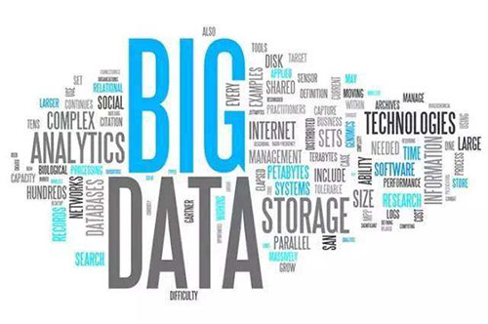
B. 大数据时代伦理新问题
2. 信息与大数据伦理问题
大数据特点（4V）：
  海量化、多样性、价值型、高速性
大数据伦理
  挑战：身份困境、隐私边界、数据权利、数据治理
  内容：a. 鉴别数据的获取、处理、分布（发布）过程中涉及哪些不同利益主体
  b. 发现大数据实践中对相关利益主体的安全、责任、自由、平等、公平、争议、节
  俭、环保等伦理原则造成威胁的风险类别、程度大小
  c. 确定数据伦理的价值准则和哲学依据
  d. 指导形成正当行动的行为规范
Notes:
除了上述问题，还存在一些大数据时代的伦理新问题。
首先咱们要先来看看大数据本身具有的一些特点。
在这里较为经典的归纳应属于大数据 的4V 特性。大数据的 4V 特征是指大数据具有四个以英文字母 V 开头的特征。判断某项技术能否属于大数据技术，首先看它是否满足大数据技术四个“V”的基本特征。
大数据四个 V 特征分别为：海量化（Volume）、多样性（Variety）、高速性（Velocity）、价值性（Value）。”
海量化（Volume），大数据首要特性表示为海量化。一般而言，数据通过人机交流互动而存在，个体由终端传输信息衔接至互联网终端，同时通过互联网终端将信息经过研究整合后由信息传输模式反馈结论。而由于互联网和智能终端的大范围普及使用，人机交流已经非常频繁，每个个体均属于数据制造者。人们可以借助于智能设备中的软件 app来记录自己的生活 。
多样性(Variety)，大数据除了庞大展示出数据量非常庞大以外，同时还展现出数据种类的多样性。基于大数据背景前提，数据整体上可以划分为结构化数据和非结构化数据。前者是指以固定结构来进行表达的数据，比方说驾驶证号、电话号和身份证号等可以由固定方式展现的信息。非结构化数据表示不存在固定结构的数据，比方说相片、录音、视频、定位、消费记录等，而它往往是通过社会群体的社交应用出现的，其在现阶段整体数据量中占得比重最大，同时增速最高。
价值性(Value)，目前社会群体在数据处理上,不仅仅局限于数据的管理与保存，更重要的是对数据进行整理、分析，以深入发掘其潜在联系和内部规律，并且通过应用研究得到的数据资源还可以解决当前所存在的问题，判断未来的发展方向，这是数据化深层次化的探究及应用。比方说供应商能够采集客户上网检索和消费的情况,凭借该信息就能够判断顾客的消费意愿、消费习惯以及消费水平等，借此能够对消费者提供合理的建议，通过其反馈的信息进行校验。
高速性(Velocity)，大数据高速性着重展现于其数据的传递和处理两方面。传统模式受到网络化水平较低，传递速度较慢，信息总量不高等因素的影响,使得数据处理技术相对落后。随着网络信息技术的快速发展，网络传递效率获得大幅提高，而数据量呈现爆发式增加，超级计算机的发明也能够在极低的时耗内分析出数据研究的结果。
基于上述特性，我们可以大致判断大数据时代可能会出现的一些伦理新问题，比如有身份困境、隐私边界界定，数据权利判断以及数据公共治理等问题，后面我们会一个个详细进行阐述。那么这些问题涉及到具体哪些内容呢?
主要包括
a鉴别数据的获取、处理、分布（发布）过程中涉及哪些不同利益主体
b. 发现大数据实践中对相关利益主体的安全、责任、自由、平等、公平、争议、节俭、环保等伦理原则造成威胁的风险类别、程度大小
c. 确定数据伦理的价值准则和哲学依据
d. 指导形成正当行动的行为规范

Slide 17
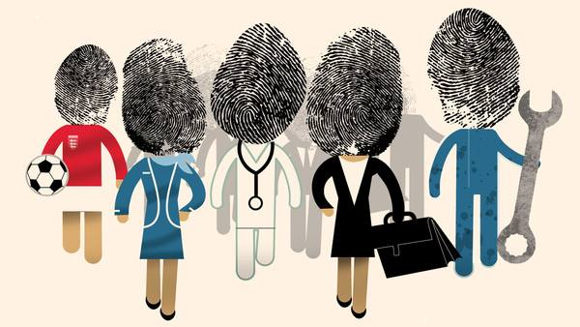
A. 社会身份与社会责任
3. 数字身份困境
人的身份：
  可识别性、独特性、唯一性
社会身份和相应责任
  家庭人伦责任
  职业的社会责任
Notes:
下面我们首先来看数字身份困境。
我们说，人是有不同的身份属性的，比如一般的生物身份，还有社会身份，现在还有数字身份。先来看人的生物身份。这个大家应该都懂的。人的生物身份就是用来界定一个人是谁或者说是什么，它具有可识别性，独特性和唯一性。国际上各国政府进行公共治理时，首先就要进行人口调查，个体身份确认，在我们国家的话，用身份证号就可以唯一的确定一个人，对吧？在美国他是没有身份证的，但是他有什么？Security number对吧？叫社会安全号。
当然，无论是身份证还是社会安全号，他们都可能丢失，也可能会被伪造的，对吧？因此，现实交往中，我们往往还可以通过长相、口音、姿态等生物特征，或者更高级一点还可以通过指纹、虹膜、基因对比等方式鉴定人的社会身份。现在不是好多人呼吁吗？呼吁每个小孩出生的时候都把指纹直接录入系统。
上面讲的这些就是人的生物身份，人还有其他到的身份，比如社会身份。社会身份包括家庭人伦责任，比如你怎么当好一个父亲，怎么当好一个儿子，对不对？怎么当别人的丈夫？这些家庭人伦责任，还有职业的社会责任。你是做老师的，你就你要尽心尽责，教导学生，对吧？如果你是医生，你要有医生的职业道德；你要是军人，就要肩负保卫国家是的责任？所以这些就是人的社会身份和社会责任。

Slide 18
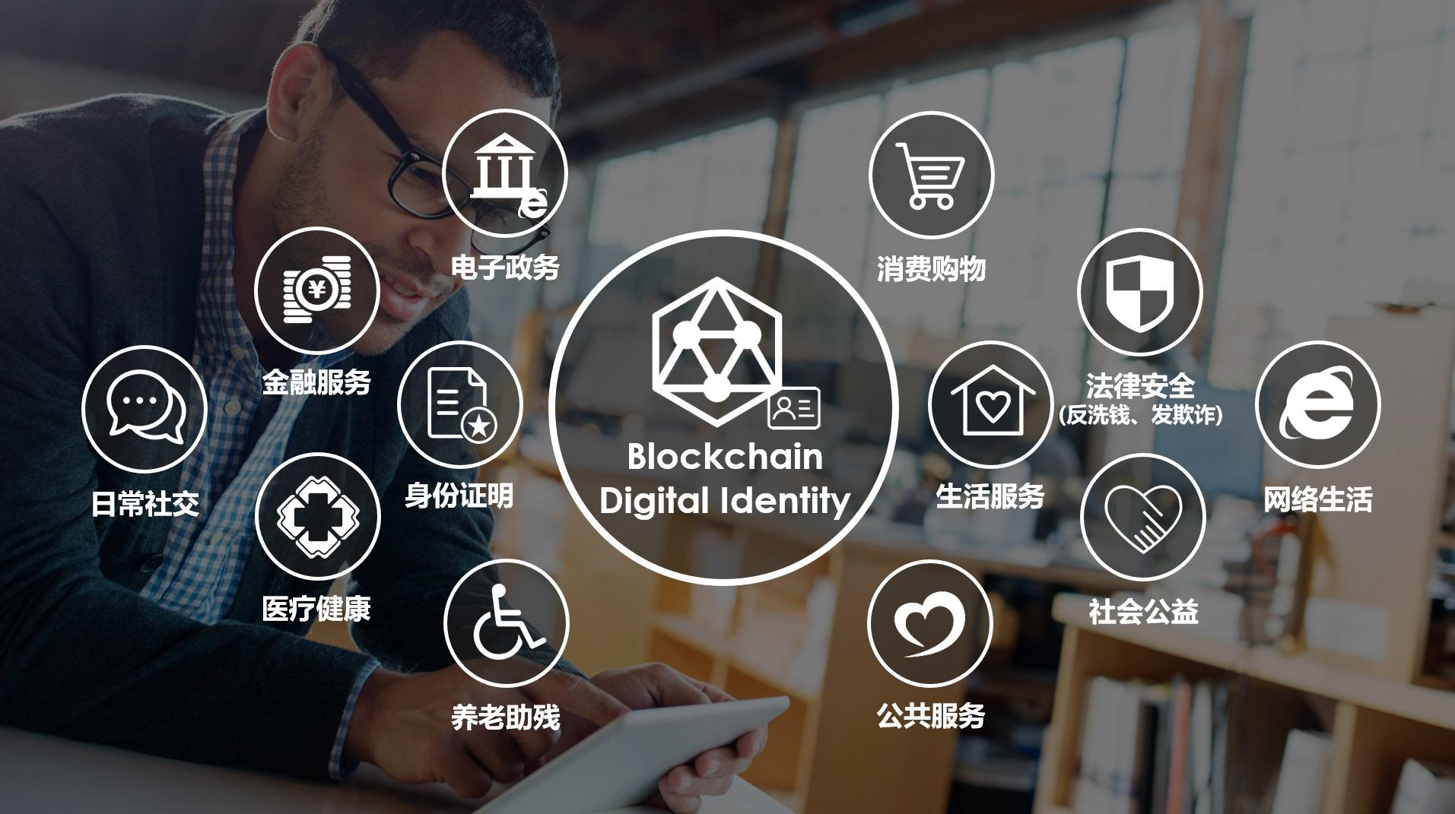
B. 数字身份
3. 数字身份困境
多样性：
  可以同时注册多个数字身份
可变性：
  可修改，不唯一的、动态的
允许匿名和假名：
  有些应用无须认证
Notes:
那么什么数字身份呢？数字身份的英文是什么？Digital identity。对不对？它是在网络空间领域非常流行的一个概念， 被定义为是一组独一无二的描述一个主体或者实体的数据，是关于一个人的所有在数字上面可得的一个信息总和。这就是数字身份。所以数字身份它有别于我们的生物身份和社会身份，它是人们在线使用的身份，经个人确认的一组适合于计算机系统处理的编码。
那么数字身份具有什么样一个特点呢？
第一，多样性，什么叫多样性？你可以同时注册多个数字身份，这里的多个数字身份不是说我在某个58同城上注册一个数字身份，然后又到世纪佳缘再注册一个身份，不是这个意思。而是指，有的时候你即使在同一个网站，同一个机构里面，你也可以同时注册多个不同的账号，对不对？我相信好多人可能 QQ就有好多个，比如有些是给朋友间联系的，有些是工作同时间联系的，这个就是什么数字身份的多样性。
第二个，可变性，你的数字身份可以变化，比如说我可以地址变更，电话号码变更，数字身份常常是什么？不唯一的动态的，甚至可以说是短命的。比如说我用了一段时间以后，我就觉得这名字不好听，我就改成另外一个，这个是可以变的。当然也有的一个也有一个ID是不可变的，比如说微信名，我老早就想改一个了，但是他不让改，这是唯一确定。你可以改昵称，但是微信名字不允许改。但是，绝大多数情况下你的数字身份是可以改的。一段时间不喜欢了你就改成另外一个，这就是可变性。
第三个就是可以匿名，可以使用假名。目前来看，除了网上的一些商业交易以外，社交网络一般都是允许假名注册的。当然，现在可能有些网站越来越严格，注册的时候需要使用可信的名字。

Slide 19
C. 数字身份管理
3. 数字身份困境
用户名+密码+校验码
第三方认证，如U盾
预存个性化问题
生物特征
Notes:
刚才说了数字身份的这些特点，我们再说说一般网站及机构是怎么去管理这些数字身份的呢？
在计算机和网络运行中常见的一个用户身份管理技术有哪些？
最简单的就是用户名加密码加校验码，是吧？那么管理这个身份你要登录，你要提供用户名密码，校验码大家有时候说发送到手机的，这些的还是要的是吧？
第二个是第三方认证，比如说u盾，比如你在网上银行转账，很多时候都是要插上 U盾的。
第三个是预存个性化问题，这就是大家在注册的时候，你可以提前设置一些个性化的问题，比如说你妈贵姓，你奶奶家在哪里？你小学三年级的一个数学老师叫什么名字？对不对？所以有些人可能注册的时候，可能想我肯定能记住某个老师的姓氏，这样真要是哪天忘了密码，只要重新去回答这些个性化问题就可以了。
第四个是生物特征，如指纹、虹膜等，有时候还可以通过声音识别。
上述这些数字身份技术的研发和使用，都遵循“双盲”原则，即网络应用服务提供方只需通过以上特征判定正在登录系统与系统记载的是同一个人即可，而无需确认在真实社会里他是张三还是李四。我只认这个数字的身份对不对？我才不会去追究你真实的人是什么。对吧。

Slide 20
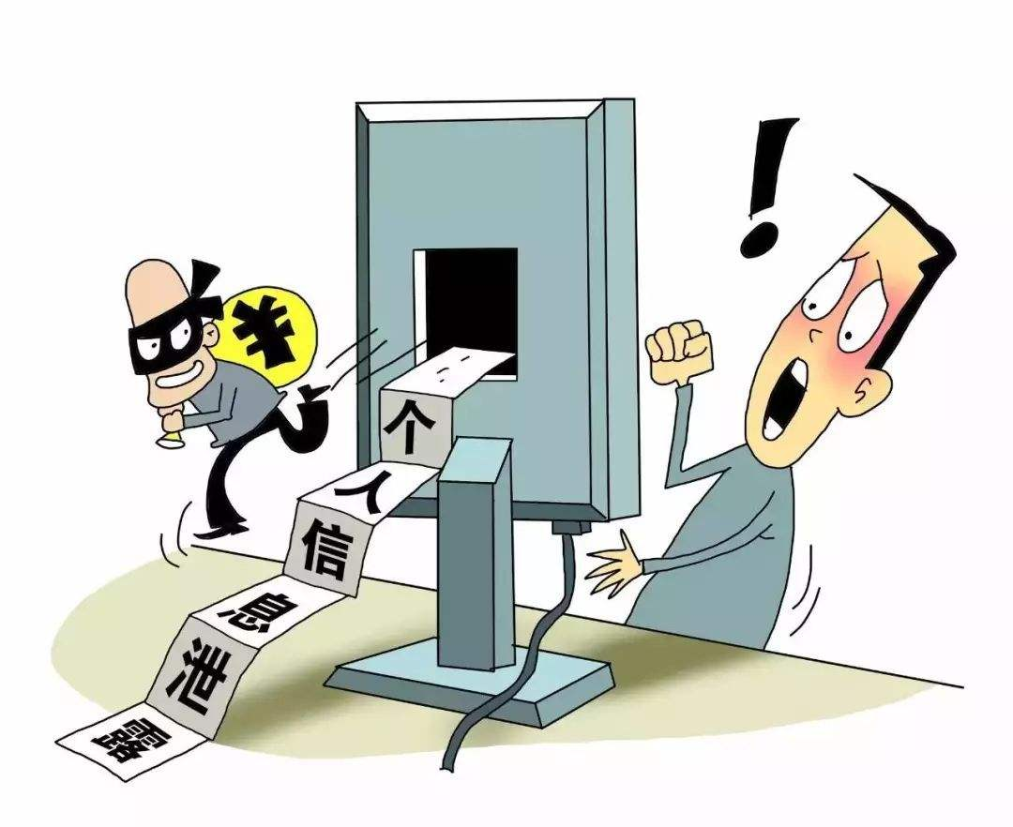
D. 大数据引发数字身份新问题
3. 数字身份困境
重要的商业价值：
  流量为王、用户黏度至高无上
易被盗用性：
  可能造成财产损失、生命灾难
易被追溯：
  “人肉”、网络暴力
2018年8月20日，四川德阳的安医生和丈夫去游泳，泳池里两个13岁男生＂可能冒犯了＂安医生。安医生让他们道歉，男生拒绝并朝其吐口水，安医生老公冲过去将男生往水里按。之后，男生家属在洗手间打了安医生。双方最后报警，安医生老公当场给孩子道歉。次日，男生家属闹到安医生夫妻俩的单位，还让领导开除安医生。安医生情绪变得很差。之后，经过网络媒体的传播之后，女医生遭到人肉搜索。8月25日，安医生不堪压力选择自杀，最后经抢救无效身亡。
2018年6月18日晚，童飞两岁的小儿子被泰迪犬咬伤，他说，自己“护儿心切”，怒而摔狗。让他始料未及的是，一条泰迪犬之死，在当事双方和解的情况下，却掀起了网络声讨的巨浪。含有辱骂、指责字眼的电话、短信向他袭来。一些激动的网友甚至对童飞及其家人进行死亡威胁，不堪骚扰的童飞妻子林倩选择了割腕自杀欲“以人命偿狗命”。
Notes:
好了，上面给大家介绍了数字身份的这些特点及管理方法，下面来看看大数据时代出现的数字身份新问题。
第一个，数字身份有时候具有重要的商业价值。在现在这个流量为王、用户粘度至高无上的大数据经济时代，一些数字身份随时可以将流量变现。
比如微博大V，公众号，抖音账号。
所以从某些角度来讲，就是因为数字身份的重要商业价值，也让数字身份存在易被盗用的风险，当然也容易被追溯。而一旦数字身份被盗用，那可能造成财产损失，甚至有生命灾难。比如网上时不时就会爆出一些新闻，有人说他买房子的时候才发现他名下已经有好几套什么房子了，还有什么被还有什么在公司什么贷款什么没错吧？这些都是一个信息被盗用。
还有一个问题就是数字身份容易被追溯？然后就出现了各种各样的问题。比如网络暴力，这里大家可以看一则2018年的新闻。

Slide 21

E. 数字身份管理的伦理分析
3. 数字身份困境
匿名：
  无法追责，形成谣言、网络暴力
实名制：
  各国应对策略不同
实名制伦理考量：
  利：用户言论更谨慎、运营商便于管理、政府便于管理、侦查和惩治网络犯罪
  弊：言论自由受到限制、运营商服务吸引力受影响、政府失去公民信任、言路闭塞
Notes:
既然数字身份它有各种各样的一个问题，那我们该如何去管理它，尽量去解决其不好的一面呢？
这里得先看看它的匿名性，很多问题其实都是这个匿名性引起的
我们说信息网络技术提供的匿名便利与社交网络的连接特点，使得网络空间中的一则信息可能在短短几分钟内即传播至成千上万人。如果信息不实或者纯是谣言，网络传播可能让受众认识混乱；即使信息本身是真实的，但由于群体非理性的存在及“匿名无法追责”想法的传播，网上批评和非议很可能形成网络暴力，造成当事人过度审判，从而侵害其名誉。比如广为流传的造谣一张嘴，辟谣跑断腿。比如上周很轰动的成都49中事件。
所以这么看来，是不是我们只要实行网络实名制就可以解决这些问题了呢？
针对这个问题，不同国家之间采取的策略是不同的。
比如，美国政府因其宪法第一修正案明确规定国会不得立法限制言论自由，所以选择由联邦贸易委员会和联邦通信委员会分别监管网上电子交易、商业行为和网络通信行为，采用民事或刑事诉讼对网络谣言、侵权事件做出裁定。当然，这种手段作用有限，他们声称保护公民隐私权和言论自由，依赖网络自洁作用来维持社会秩序。但是我们知道，斯诺登爆出的棱镜门已经讲美国政府的脸皮都撕破了，他们把对恐怖分子的通信和网络行为进行监控直接扩大到了鞥过的守法公民上，显然已经违背了声称要竭力维护公民言论自由的核心价值。
而我们隔壁的韩国，其实早在2007年就出台了网络实名制确认制度，要求日访问量超过10万人次的网站都要实行实名政策，注册时需要提交身份证号码进行验证，以便日后有不当言论或者伤害他人行为时可以追责。但实际上到2012年就被取消了，因为对不实言论的治理效果不明显，反而破坏个人信息安全，然后他直接宣布实名制违宪并废除了。
我们国家在网络社区和社交网络初期，大家都可以匿名发表言论，然后涌现出了天价烟、表哥、房叔等网络反腐案例，但也开始出现了大量不负责任的言论、不是信息甚至谣言。
2002，我们有新闻学者建议禁止任何人网上匿名。
2008，有人大代表在两会上提出了网络实名制立法建议。同年，国家工业化和信息化部正式答复，表示实行有限网络实名制管理将是未来互联网健康发展的方向，开启了网络实名制立法进程。
2012年，全国人大常委会通过了《关于加强网络信息保护的决定》，规定网络服务提供者为用户办理网站接入服务，固定电话，移动终端等入网手续时，要求用户提供真实身份信息，至此，网络实名制予以实施。
下面给大家列出了网络实名制的一些利弊分析，大家可以看一下。

Slide 22

https://v.qq.com/x/page/q05560hnp6e.html

Slide 23
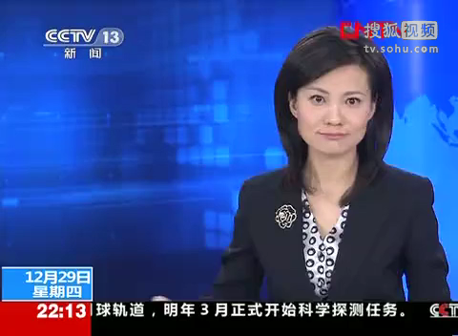

Slide 24
A. 个人信息收集
4. 大数据时代的个人隐私
采集方法 | 案例 | 主要技术 | 用户能感知吗 | OPT-Out
收集公开数据 | 用爬虫软件“扒”近期微博 | 开放API | 不能 | 不能
公开收集数据 | 关键词云图应用，网站问卷 | Web应用，Cookie… | 能，确定 | 不用
日志文件 | 电商，搜索引擎，地图… | Cookie… | 不能 | 不能或很难
隐藏式收集 | 手机手电筒APP索取获取精确定位信息权限 | Android/ISO等API | 能，常被忽视 | 不能或难
攻击、破解 | 12306用户信息暴露 | 黑客攻击等 | 不能 | 不能
买卖 | 骚扰信息 | 交易 | 不能 | 不能
关联、推断 | 洛杉矶警方统计推断出某些小区不安全 | 关联分析、聚类分析、及其学习 | 可能不能 | 不能
Notes:
下面我们来看第四个内容，大数据时代的个人隐私。
第一个部分是有关于个人信息收集的。我们说在大数据时代，不仅人们在网络上主动注册、登录、操作等这些系数据能够被系统记录，而且利用各种技术手段，有的人可以不被觉察的获得他人的一个网络身份和活动信息，进而预测出他的一个行为，推断出他的一个身心特性，然后推荐服务或者是进行跟踪，甚至网络诈骗。
下面就给出了一些手机方法，大家可以看一下。

Slide 25
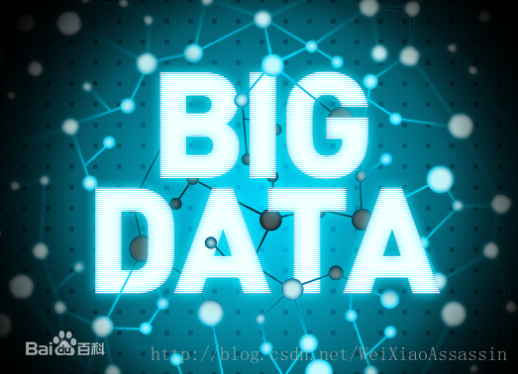
B. 从个人信息到隐私保护的伦理思考
4. 大数据时代的个人隐私
面临挑战：
  可信性与可靠性
  快速扩散性与放大器效应
  挖掘技术与关联发现
  身份盗窃与冒用
  恶意攻击
Notes:
我们说刚才列了这么多信息收集取到，很多都会涉及到个人信息及隐私保护，所以我们面临着一些挑战，包括一个技术性和非技术性的一个挑战。
首先第一个是可信有可靠性。
这什么意思？在大规模分布开放的基础信息基础设施内，存在的为数众多的一些数据收集处理和发布的事情，很难确保各自具有可靠的可信的数据管控能力。
第二个，快速扩散性与放大器的效应。数据除了在存储，除了存储在专有的一个数据库系统以外，还存在什么被出售被快速扩散，快速覆盖的一个可能性。所以隐私痕迹很难消除。
第三个，挖掘技术与关联发现，现在的技术可以把那些零散的碎片化的一些数据重新关联拼接起来，从而复原一个人的整体轮廓。比如说这种人肉网络暴力，很多时候都是什么？都是这种关联发现的，你比如说他在某一个网站上注册什么ID，然后你去其他人也受类似的案例说明，是不是就关联出一个人的完整的信息了？是吧？所以挖掘技术和关联，也能够把信息完整的一个信息收集到。
第四个，身份盗窃与冒用：恶意使用偷盗来的一个数字身份，比如说进行信用卡的欺诈，以及用于什么邪恶网站，败坏被告人的一个身份。
第五个，恶意攻击，现行数据管理系统无力防备黑客的犯罪行为。比如说我们自己的这些PC电脑对不对？人家有安保系统做得很好，也会被黑客攻击进去是吧？你也无法避免。

Slide 26
C. 隐私权、个人信息权的法律实践
4. 大数据时代的个人隐私
隐私权：
  指自然人享有的私人生活安宁与私人信息依法受保护，不被非法侵扰、知悉、搜集、利用和公开的一种人格权
个人信息权：
  指信息主体对自己的个人信息所享有的进行支配并排除他人非法利用的权利，是一种积极的人格权
区别
  客体范围不同、权利性质不同、权利的内容不同
Notes:
第三个内容，我们讲讲隐私权、个人信息权的法律实践。
首先跟大家说明一下隐私权和个人信息权，它有什么有区别呢？
先看隐私权，它是指自然人享有的私人生活安宁与私人信息依法受到保护，不被非法侵扰、知悉、搜集、利用和公开的一种人格权，已在大多数国家得到立法保护。只不过随着社会发展，其客体范围不断扩展。目前一般认为隐私权包括什么？私密信息，私生活安宁、私人空间，私生活的自主；就其内容而言。主要指隐私享有权、隐私维护权，隐私的利用权和隐私公开权。
那么，什么是个人信息权呢。在我们这个信息时代，针对人们在网络活动中留下的各种丰富的数字身份，登录的日志，交易以及交互等个人信息，法律学者认为应该设立一种新的权利，也就是个人信息权。个人的信息权内容是什么？就是信息的控制权、信息利用权、信息知情权、信息收益权、错误权的删除以及更正权、以及信息安全维护的请求权，所以它涉及到的内容相比隐私权更多。
所以总体上来说，我们的隐私权和个人信息权应该是要区别开来的。主要的一个特征就是它们的客体范围不同，隐私权的客体是什么？就是一种私密性。很多隐私并不一定以信息的方式表现出来，比如说通信隐私，谈话隐私，也有很多信息未必就构成隐私，比如说个人的姓名信息，你姓什么这种不算什么隐私对不对。
第二个是权利的性质不同，隐私权主要是一种精神性的人格权，他的财产属性并不突出，而个人信息权属于一项综合性的权利，不完全是一种精神性的人格权，隐私权主要是一种消极性的权利，个人信息权它是一种主动性的权利，他可以积极的利用。
第三个就是他们的权利的内容不同，隐私权主要包括了维护个人私生活安宁。刚才已经说过很多了，什么私生活的自主权，而个人信息权主要是个人信息的一个支配和自主的一个决定。这就是他们的区别。

Slide 27
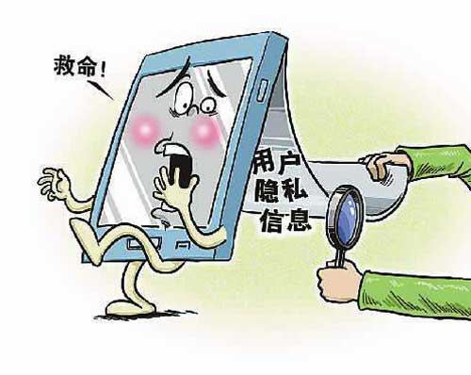
C. 隐私权、个人信息权的法律实践：隐私安全的特征
4. 大数据时代的个人隐私
侵犯主体多样化:
  网络服务商、商业公司、网络用户
侵犯手段智能化:
  数据的采集、存储、处理和传输等各个环节都实现了智能化、网络化
侵犯方式隐蔽化:
  隐私侵犯形式五花八门，且难以被人察觉。一些网站还会以隐晦的表达方式获取私人信息
侵犯后果严重化:
  网络暴力、人肉搜索
Notes:
上面给大家讲了隐私权及个人信息权问题，这里再给大家补充一下大数据时代隐私安全问的特征表现：
主要是四个特征。第一个是隐私侵犯主体多样化。
随着大数据的快速发展，信息领域的公开性、互享性、交流性持续加强，社会个体信息数据的经济效益也更加明显，信息时代的个人隐私逐步成为买卖的商品，隐私资源已经开始具有了“价值”的特点，从而使得个人的隐私权无法得到充分保证。而展开隐私侵犯的不法分子同样得到了发展，他们不再是单纯地获取信息，而是发展了个人数据信息的采集、信息倒卖以及信息处理的这样一条完整的利益链。同时智能软件的大力研发，以及还智能设备的广泛使用，具备各种身份的网络主体也存在着侵犯他人隐私数据信息的行为。基于前面部分的研究和讨论，当前侵犯他人隐私的主体包括以下几种：
网络服务商，也指网络服务提供商，是为信息交流提供技术支撑，为信息提供者与接受者提供中介服务的平台。网络服务商可分为三种：网络联线服务提供者、网络平台服务提供者、网络内容提供者。网络联线服务支持网络接入入业服务、资源服务以及增值服务，比方说电信、联通等；网络平台服务商指为检索、资源共享、云存储以及社交提供平台等，具体而言比方说搜狗、天猫、京东等；网络内容提供者是指为大众提供网络相关产品和新闻讯息的一个服务平台等，比方说凤凰网、腾讯网等相以信息服务为主的网站。上述相应网络服务商实际运营的时候都存在侵犯隐私的可能。
商业公司，由于社会群体的数据资源具有很大的商业价值，于是就存在着专门盗取和销售个人信息的犯罪企业。它们通过相关数据技术手段，私自收集和盗取个体数据信息，同时将其转让给第三方或者某些个体，以获取相应的经济利益。这样的犯罪行为不仅仅触犯了隐私权，还可能导致社会个体发生巨大的财产损失的现象，且非常不利于市场经济的良性发展，极其不利于国内大数据行业的可持续发展。
网络用户，表示为一般情况下借助于网络获得数据资源，以此来实现自我需求的社会主体。网络用户不仅仅作为数据的应用者，同时还是数据资源的缔造者。由于网络信息技术的飞速进步，以及智能终端的广泛应用，网络数据种类五花八门，国内网民总数逐渐增多，数据资源的传递和交流更加繁琐，由此使得部分网络用户在开展网络行为的过程中无意触犯其他个体的隐私信息。从根本而言，网络黑客同样属于网民这一范畴以内，可是黑客开展网络行为主要是通过非法途径侵犯和盗取他人的隐私信息资源，同时将其转让给购买者，以谋取巨额利益，由于该种盗窃技术非常高，所以引发的社会反响也非常强烈。
第二个隐私侵犯手段智能化。
“在大数据时代，数据的采集、存储、处理和传输等各个环节都实现了智能化、网络化。” 网络信息时代的到来极大地促进大数据的产生与发展，更重要的是给隐私犯罪群体提供更多的技术手段，从而使其盗窃信息资源的方式更加“高明”。比方说在数据信息搜集的时候，由于大量终端设备的使用，其过程早就无需手动操作，凭借智能终端就能够连接至网络，并通过该终端便可以自动的搜集到他人的隐私信息，同时将其上传到数据库，以便于其他人分析和使用。随着科学技术的快速发展，智能手环、手表等高新智能终端的应用都会更全面地对数据信息进行收集、传输、处理。就拿智能手环而言，其可以在线获取使用者的地理位置、运动数据和生理情况等，确保使用者能够 24 小时查阅身体变化状况，这样以来，个体的隐私数据就有极有可能被泄露或盗取。
随着大量的智能终端的广泛应用，能够无意识地改变社会个体的活动方式甚至生活方式。相对于大部分智能终端而言，随着高新智能设备的出现和使用，势必会引起越来越多的隐私问题，要如何才能确保自身隐私信息安全了？若是无法科学、有效地监管智能终端，极有可能导致个人数据信息被不法分子所使用，并由此引发一系列的伦理问题，造成社会的恐慌。
第三个是隐私侵犯方式隐蔽化。
由于数据可被搜集的区域逐渐增大，社会整体数据规模呈海量化，相关隐私犯罪事件日益增多，而且隐私侵犯形式五花八门，且难以被人察觉。一些网站还会以隐晦的表达方式获取私人信息，许多用户并不注意一些条款，常常在不知情的情况进行信息的透露①。目前，不仅仅只是使用者具备其自身信息数据资源，同时网络服务商还持有大量的个人数据资源。而且越来越多的企业、组织和不法分子借助于网络技术肆意盗取和侵犯他人的信息资源，不利社会的安全与稳定。
其中最为典型的就是“棱镜门”这一“著名”事件，美国政府为确保一己私利，在没有获得他人许可的情况下，就能够获取苹果、谷歌、Facebook 等系统服务器里的大量数据。由于使用者根本就没法知道个人隐私信息被侵犯和监视，导致其国民乃至全球的网络用户都收到了监视。“棱镜门事件暴露了美国情报机关正在利用大数据技术，对全球通信系统和互联网实行全面的实时监控，进行大数据采集、挖掘、分析、关联，引发世界信息安全危机。” 此事件给美国社会情绪造成了严重的负面影响。毫无疑问，随着大数据的快速发展和应用，个人隐私的信息安全问题成为亟待解决的重要问题之一。
综上所述，政府、企业及相关组织主要是从数据信息储备的服务商来收集数据，基于此种操作，不管是信息储备的服务商，还是收集信息数据的采集者，均不会采取任何方式告知相关个人其数据到了何人手里、被如何进行处理。由此导致个人隐私无法得到保障，更关键的是用户还不知自己的权益受到了侵犯，利益遭到损害。
第四个是隐私侵犯后果严重化。
社会个体数据信息、活动和范围都可以通过数据方式展示于大数据中，个人日常的生产生活于是转变为相应数据组合，日常行为数据化必定降低了社会群体保障自身隐私安全的水平，若是具备充足的数据，借助于信息发掘技术便可以搜集到所有相关数据信息资源。社会群体在正常生产生活的同时也产生了数据，大规模的数据资源被搜集和研究，在这里面肯定也包含了部分隐私信息。所以，借助于对信息数据的挖局就能够采集到行为主体的全部数据。近年来，侵犯隐私行为时有发生，社会群体的隐私安全正面临着严峻的挑战，而越来越多的的盗窃和侵犯隐私的事件对社会的稳定发展极其不利。社会个体隐私遭受侵犯的直接影响就是其往往要面临巨额的经济损害和精神压力，若是缺乏成熟的监控机制，就会导致个人隐私荡然无存，人们也将随时处于惶恐当中。
如果大数据技术得到合理应用和推广，会变成处理现实生活难题的得力干将。如果没有得到合理使用，其势必会引起大量侵权行为的发生，那样不仅仅会导致个体经济利益遭受严重损失，甚至会直接影响到生命安全。而且由于个体隐私涉及到方方面面，若是遭到侵害首先肯定会影响其正常生活，其次会引发强烈的社会反响，非常不利于社会的稳定与和谐。

Slide 28

https://haokan.baidu.com/v?pd=wisenatural&vid=1861078601890535136

Slide 29
C. 隐私权、个人信息权的法律实践
4. 大数据时代的个人隐私
我国相关立法研究：
  2000年起开始针对互联网应用的个人信息安全研究立法
  2009年全国人大通过《刑法修正案（七）》
  2012年，《关于加强网络信息保护的决定》
  2013年，工信部发布了《电信和互联网用户个人信息保护规定》
  2013年10月，第二次修订《侵权责任法》
  《个人信息保护法》的研制迄今已有10年历史，尚未发布9
Notes:
那么在隐私权和个人信息全的实践方面，我们国家做了哪些工作呢？
我特别列了一下：
2000年起开始针对互联网应用的个人信息安全研究立法
2009年全国人大通过《刑法修正案（七）》，它在第253条增加第1款写明因出售非法提供公民个人信息和窃取非法获取公民个人信息而获罪的情形。
2012年，《关于加强网络信息保护的决定》，将个人信息保护、垃圾信息治理、网络身份管理和主管部门的监管作为规制要点，是国家在个人信息保护方面效力位阶最高、内容最全的基本法规。
2013年，工信部发布了《电信和互联网用户个人信息保护规定》，对电信和互联网服务过程中用户个人信息保护的细节进行了规定。
2013年10月，第二次修订《侵权责任法》，规定网络用户、网络服务提供者利用网络侵害他人民事权益的应承担侵权责任。
《个人信息保护法》的研制迄今已有10年历史，尚未发布9
。

Slide 30
A. 数据的资产属性与数据权属
5. 数据权利
价值堪比石油的新财富
  大数据在数据权属上存在模糊地带
  其货币价值与可用真实性、可信性、完整性、可用性等指标度量的数据质量密切相关
  大数据的价值多体现在关联价值上，即通过将数据不断聚合、加工后增值
  不同于物质性资产，数据的价值具有非消耗性，不随使用次数增多而减少
数据权属分歧
  未清晰界定数据所有权和使用权，且缺乏明确的数据授权、让渡机制
  缺少对数据是否按照预设目的和要求来使用、共享和删除的审计权
  未定义涉及财产性和声誉性回报的数据分红权
Notes:
第五个内容，我们来说说数据权利，咱们先来看看数据它的一个资产属性与数据的一个权属。
有一种很流行的说法就是说现在的大数据是价值堪比石油的一个新财富，他完全可以列入企业资产的负债表。为什么这么说？咱们直接来看一看，如果从财务上来看的话，无论是自然人或者是法人，它的一个资产需要具备三个要素，哪三要素？一个是被他拥有和控制，能够用货币来衡量，第三个是能为他带来经济利益，这就是我们说的一般的一个资产。那么，为什么数据它可以归纳为一个企业资产的负债表呢，我们再看看大数据它的特点。
首先大数据在数据权属上存在模糊地带。
第二个大数据的货币价值与可用真实性、可信性、完整性、可用性等指标度量的数据质量密切相关。
第三，大数据的价值多体现在关联价值上，通过将数据不断的聚合加工以后就增值了。
他略不同于物质性的资产。数据的价值具有非消耗性，不像我们的石油用完一桶是一桶。
所以数据的价值具有非消耗性，它不会随着使用次数的增多而减少，你随时都可以用这个数据一直是真实有效的，只不过看你怎么去用它而已。
这就是大数据的特点，所以你会发现这个特点里面比较核心的一个问题就是什么？就是数据的权属问题。一般来说，你所有的资产，被谁控制都是可判断的，对不对？但是在我们的大数据，它存在一个权属分歧。为什么会这样？因为它未清晰界定数据所有权和使用权，而且缺乏明确的数据授权和让渡机制。第二个是缺少对诗句是否按照预设的目的和要求来使用、共享和删除的审计权。
第三个就是未定义涉及财产性和声誉性回报的数据分红权。
目前，在网络空间留下很多原始数据的用户，实际上很少拥有对这些自己产生的并已为企业经营而用的数据资产的相关权利。

Slide 31
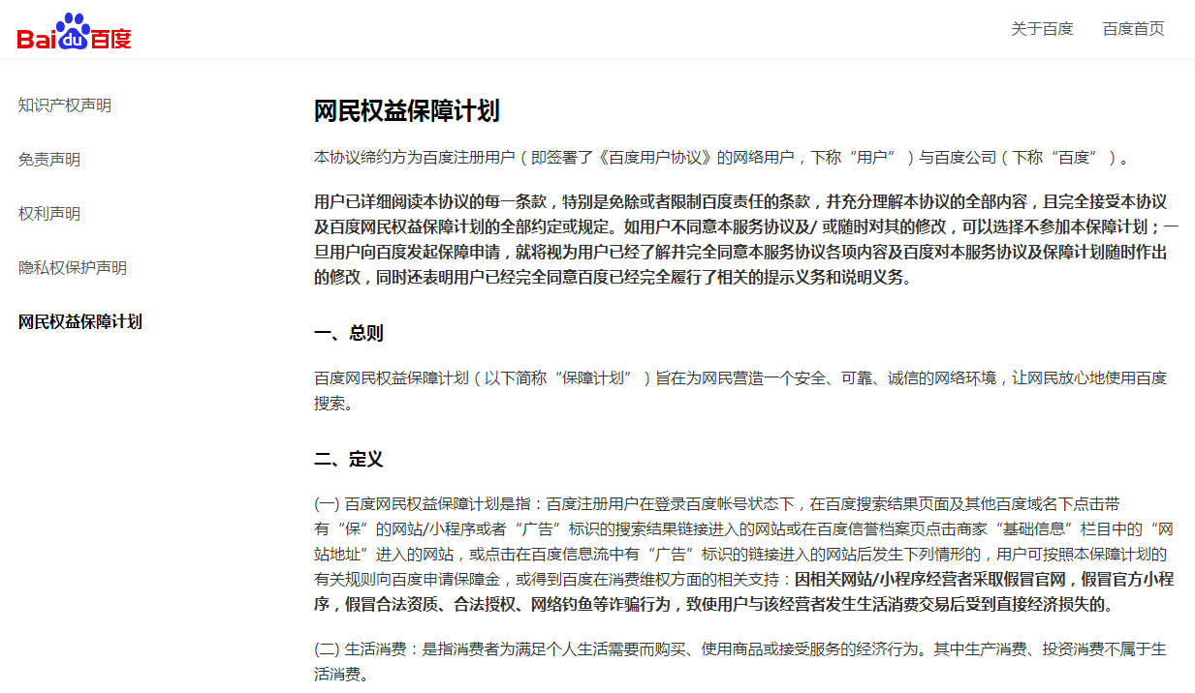
A. 数据的资产属性与数据权属
5. 数据权利
Notes:
而企业往往就是通过网站上发布一些权利声明，或者清晰或者模糊的保护其数据权利。大家可以看一下，我直接上了一下百度，你会发现确实可以看到它的各种声明，什么知识产权声明，免责声明我觉得最重要就是免责声明，还有一些权力声明，隐私保护权你都可以点进去看一下。这些声明平时都没人去看，而且有的甚至是霸王条款，以至于后期可以会出各种各样的纠纷、伦理问题。
比如给大家举个例子：
腾讯向DD373索赔4000万的大瓜震惊了无数吃瓜的游戏玩家

Slide 32
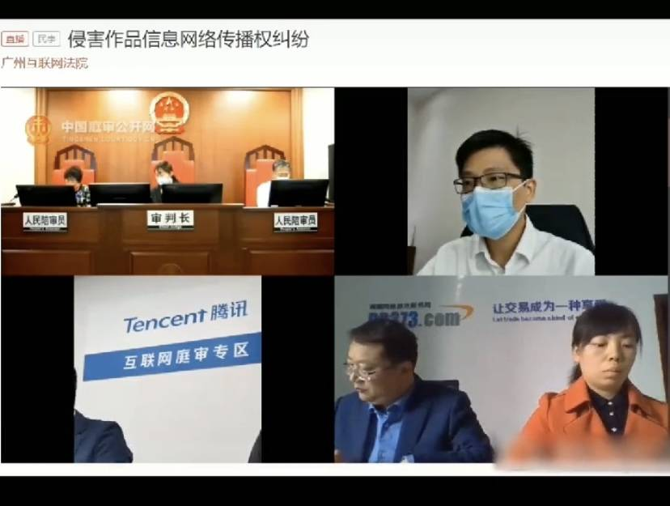
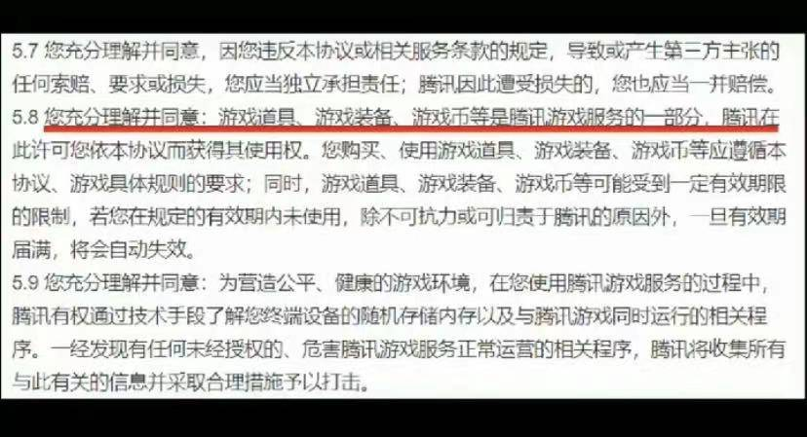
A. 数据的资产属性与数据权属
5. 数据权利
腾讯起诉：游戏内的账号、金币、装备均为腾讯所有，索赔4000万
Notes:
怎么回事呢？
原来DD373是一个游戏账号金币及游戏虚拟道具交易的平台，但是腾讯想着：老子的游戏岂能被你分一杯羹去？
于是一纸诉状把DD373给告上法庭！
南山必胜客不愧是游戏商圈界的不败神话，这一告把玩家给吓坏了。
因为腾讯在庭上说出了这样的话：
游戏内的账号、金币、装备均为腾讯所有！
很多玩家手中的瓜都惊掉了：怎么你们打你们的，咋还能扯到我？
很多玩家表示不服！
但是小云优接下来的话可能会让猛男流泪。
但事实上，腾讯这次关于游戏账号，金币和道具的所有权归属问题，早就写在了用户须知中，任何玩家和第三方平台无权进行买卖交易。
也就是说，我们游戏充的钱，其实都是武装到了腾讯自己的账号上，而我们只是享有使用权，简而言之就是我们花钱租了一个账号，还傻乎乎的给租来的账号充钱。
玩DNF的玩家应该知道旭旭宝宝，旭旭宝宝得知这一消息的时候拍手叫好，因为DD373曾经坑了他的钱。
但是玩家都知道旭旭宝宝给DNF充的一个亿，那这一个亿就和个笑话一样温暖了其他被腾讯的这一霸王条款伤害的玩家的心。
深入思考一下，如果这些虚拟财产全部属于腾讯，腾讯掌管全国的虚拟资产是非常巨大的，这些虚拟资产会不会被腾讯用于其他的途径做交易变现，例如把这部分资产交给某个子公司或者合作公司做交易，从中抽取保管费，服务费？
这场官司也引发新的问题，如果腾讯真的赢了，那是不是其他公司也可以告其他的游戏交易平台，未来游戏交易变成违法行为会不会对整个游戏行业产生巨大影响。
游戏属于开发者，也属于每个玩家。希望腾讯有个合理的解释，不要伤了玩家的心。

Slide 33

https://www.bilibili.com/video/BV1q44y1s7sZ/?vd_source=e84ac7f8dc3307ff553b68cfbd4e8989

Slide 34
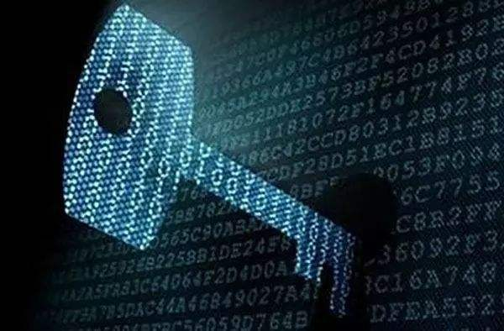
B. 数据权属价值判断原则
5. 数据权利
尊重原则
诚信原则
公平原则
Notes:
那么，如何判断数据权属问题呢？遵循哪些原则呢？
第一个是尊重原则。应该尊重包括专业人士，普通的个人以及公共治理权威和商业企业，作为各类数据提供者的付出。比如刚才的例子，你不能说人家写出来，在你这个网站上挂出权利声明了，产生的数据就全归你了。这是他们的一个付出，对不对？所以一定要有尊重的一个原则。
第二个，诚信的原则，进入数据流的各方数据提供者，应该对本段数据的真实性的负责，防止劣质数据。现实中违反诚信原则的例子，其实也很常见。比如说串改伪造科学研究数据，人为智造并借助网络快速传播谣言和不实信息。
比如曾经的瑞幸咖啡，对营业数据大量造假。
第三个公平交易原则，要研究数据估值和定价机制，形成公平、开放、透明、自由竞争的数据交易市场。虽然做到这点是比较难？因为很多时候无法判断是否公平。

Slide 35
C. 防范数据滥用与垄断
5. 数据权利
弱者 | 风险与威胁 | 保护
“数字鸿沟”彼岸 | 丧失公平机会； 人财物安全受侵害 | 政府普惠信息设施、教育、基本社会保障； 培育和发展社会组织； 提供人性化公益服务
个人一方 | 个人隐私被侵害； 数据收益无保障 | 加快个人隐私、数据资产相关法治建设，尤其是司法实践； 研究、试行数据权属交易规则； 培育和发展坚守社会价值的社会组织
小微创业者 | 数据资产被垄断 | 加大数据共享、开放力度； 规范数据市场
Notes:
第三个内容我们讲讲防范数据的滥用与垄断。
我们说目前互联网行业普遍存在一支独大的现象，更多人开始担心由行业垄断导致数据垄断，进而造成网络生活的为之风险。与此同时，由于经济、知识、年龄等客观因素差异使得人群中出现了数字鸿沟，一些个人、平台以及微笑创新企业与上面所说的垄断企业间的差异巨大，如何保护这些大数据时代的弱者，是防范数据滥用与垄断的基础。
其中这里的数字鸿沟彼岸，其实就是前面我们提到过的信息贫困者。
这里可能需要给大家详细讲解下数字鸿沟的概念。

Slide 36
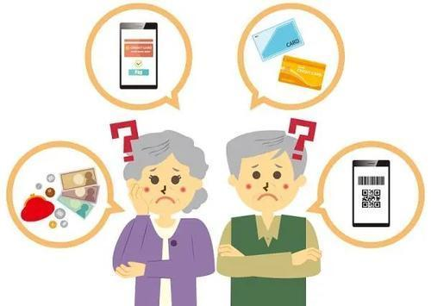
C. 防范数据滥用与垄断:
5. 数据权利
“数字鸿沟”
拥有数据的数字鸿沟:
  拥有大数据就是拥有非常珍贵的资源，可将其转变成实实在在的经济效益
  大数据时代下，数据搜集是个不小的工程，极大部分人并支付不起
分析数据的数字鸿沟:
  只有部分人具备了对数据信息解析和使用的技能，仍然有大部分的群体在如此海量的数据面前手足无措，陷入忧虑之中
数据思维的数字鸿沟:
  源于群体之间的思维意识，也就是个体在面对海量数据时，其思维方式存在的差距
Notes:
什么是数字鸿沟呢，即一部分人对数据有正确的认知进而占有和占用数据，另一部分人由于数据知识的欠缺和数据意识的淡薄，他们对数据及其重要性的认识不足，对数据的占有和应用不充分，甚至自己生产的数据也被占用。特别是对于个体与集体（国家、公司）间，由于个体在数据方面，不管是感知意识还是技术措施均不能和集体相提并论，所以势必会导致个体和集体间在数据采集、归属、使用等层面存在数字鸿沟状况。
那么，数字鸿沟主要体现在哪里呢？数字鸿沟其实质上属于技术鸿沟，也就是高新技术带来的果实无法给所有人合理分配。数字鸿沟定义关系到信息技术和相关通信服务方面的不均衡，对于全世界不同国家的地区的贫富者、男女、学历等级的一种不公平现象。如今的信息技术让各个阶层的人体会到信息服务的不平等，较为滞后的群体往往体会到“信息歧视”，无法快速收集和获取数据资源，同样无法享受到在大数据时代下，数字化带来的利益。 随着信息技术的快速发展和广泛使用，带来的现状是拉大了贫富之间的差距，等于是在数据“享有者”和“缺乏者”间产生了数字鸿沟。因数字鸿沟可能导致对数据“弱势群体”的歧视，形成社会的不公正，可能会引起社会的不和谐。为此，怎样避免数字鸿沟将成为当前亟待解决的问题。
数字鸿沟在大数据的背景之下，可能会表现出拥有数据、分析数据和数据思维这三个层面的数字鸿沟。
第一 拥有数据的数据鸿沟；
大数据时代，“全新”、“革命”、“颠覆性”等术语频繁出现，但“大数据”这一标签下所指涉的问题却由来已久。伴随着互联网的勃兴，数据的指数增长、信息超载和数据处理问题等一直是人们不得不面对的问题。在大数据时代，数据的掘取、存储、处理与应用方面的技术有了快速的发展，但是在谁拥有数据这个造成数字鸿沟最基本的问题上，当下关于大数据的讨论并未给出让人满意的答案。
不管是对于政府还是企业而言，拥有大数据就是拥有非常珍贵的资源，通过获得大数据能够将其转变成实实在在的经济效益。同时还能够基于更加精确的层面获悉社会需求，开展企业管理等工作。所以说，政府和企业必须要在社会群体中采集大量信息资源，数据信息的传递是由下至上的，最初占据和管控的大数据同样是源于政府及企业的“数字前锋”。但是，消灭数字鸿沟恰恰需要另一种形式的数据流动，即开放数据——让数据从企业和政府所有而变成被公众所共享，这是一个自上而下的过程。在具体操作过程中，该类自下而上的传播形式还存在较大的阻力：首先是企业将数据及信息作为内部最为关键核心，通过消耗一定的资源成本来完成对数据信息的处理和研究，所以非常难以达到资源共享的目的；此外，政府在数据公开方面非常谨慎，所以社会群体想要收集到有价值的数据资源非常困难。
究竟多大才能被称为是大数据？根据“麦肯锡全球研究所”的相关研究报告指出：“大数据是指大小超出了传统数据库软件工具的抓取、存储、管理和分析能力的数据群” 。此外，大数据的规范还根据数量的指数不断增长而持续改变。海量的数据给予较为详尽的信息资源，但也同样出现了一些潜在危机，也就是数据价值密度较低，所以在海量的数据中获得有价值的数据信息会消耗极高的费用。舍恩伯格曾经在记者采访中表示：“在很大方面，我们仍处于‘小数据’时代，在这个背景下，获取数据要消耗大量的成本、时间和精力。”大数据时代下，数据搜集是个不小的工程，极大部分人并支付不起。
第二：分析数据的数字鸿沟
每个人拥有数据存在着差异在，而在彼此都具备同等资源的数据基础上，社会群体使用数据水平的高低同样会存在差别。大数据不仅仅囊括基于规模关系的结构化数据，同时还包括了基于定性描述的非结构化数据。此外，非结构化数据通常会占据较大的部分。所以对于大数据而言，拥有同等数据资源根本无法意味着可以同等的使用数据，分析数据以及发掘价值中的数字鸿沟仍然值得人们的高度重视。
大数据时代是一个信息高度碎片化的时代，信息中的重复、噪音、冗余和信息中的人为因素（网络水军）等，均会对数据的研究和使用产生一定的负面影响，所以数据的删除也变得尤为重要。舍恩伯格在著作《删除：大数据取舍之道》中提到，人们在大数据时代“记忆成为常态，而遗忘成为例外”，因此要注意信息取舍之道；在这个“没有遗忘的世界里”，遗忘恰恰成为一种宝贵的信息处理方式与权利。数据删除作为非常实际的问题，随着“计算机原生代”的快速成长，任何社会主体均可能存在过丑陋的、不愿提及的历史，在出现互联网之前，人们会试图忘记这块记忆，可是正由于互联网的到来，使得人们无法遗忘过去，不得不正视和弥补以前犯过的错误。
随着大数据的快速发展，并逐渐打造出多样化、繁琐化的数据环境，基于该环境前提下，所有事情都能够量化为数据。若是借助大数据来实现价值，就必须从海量的数据中进行发掘，同时将有效数据进行还原。因为，“拥有一个数据集，无论它们多大或者多小，其自身都不会带来任何价值。”大数据的实际价值也是表现于数据的“有效”上，而这也与数字鸿沟有着紧密的关联。大数据就好比给了你一个美味的坚果，在没有工具的情况下你很难打开它。而大数据所使用的“云存储、云计算”并不会被所有的社会群体所驾驭。实际上只有部分人具备了对数据信息解析和使用的技能，仍然有大部分的群体在如此海量的数据面前手足无措，陷入忧虑之中。
第三 数据思维的数字鸿沟
大数据引起的一个关键变化，就是数据思维的转变，关于大数据方面的研究目前已经非常广泛，但并不是出现“大数据”的概念就意味着人们的数据资源环境由此发生天翻地覆的改变，实质上是互联网信息技术引向海量数据转变的过程中，由“数字化生存”发展为“数据化生存”，这样的思维方式使得社会群体面前出现一个崭新的视野。大数据技术所引发的数字鸿沟主要是源于群体之间的思维意识，也就是个体在面对海量数据时，其思维方式存在的差距。
“超越数据”是当今大数据时代的思维之一，将数据作为某种方式和手段，而不是将其看作数据特权。在《大数据时代》这一著作中就对大数据带来的三种变化作出了阐述，分别是：大数据是全部数据，不是随机样本；具有混杂的特性，并不是精准性；是相关关系，不是因果关系。这些变化在以往的定量分析方法中产生较大的效用，只不过定量模式的优化无法替代定性分析，所以势必要跨越数据才可以发掘出数据潜在的价值及本质。因此，大数据思维主要包括了一下三个层面。第一个层次是发现海量数据，了解海量数据的潜在价值，但并不能很好的利用数据；第二个层次是能够较好的利用数据，但是往往陷入数据崇拜，解决不了关于意义的问题；第三个层次是能够利用数据，但是也能够同时超越数据，发现价值。这三个层次在大数据的发展过程中既是一个历时的过程，也是一个共识的过程。大数据概念的兴起与扩散还需时日，因此在数据思维上三个层次的“数字鸿沟”仍将长期存在。
如果要想降低大数据时代的数字鸿沟，那么必须要借助于有效的软件和硬件基础。结合近年来我国互联网统计报告显示，硬件数字鸿沟处于不断减小的状态，可是软件数字鸿沟却依旧不断加大。若是要消除数字鸿沟，就需要政府及企业对公共数据进行公开，同时还应给予大众运用这些数据的方法。同时要全面培养和加强社会群体的大数据素养，并最终达到数据共享的目的。数据素养其实就是数据信息素养，是指社会主体在数据发掘、组织、整理、处理、分析、互享等层面的综合能力，还有在数据制造、管理及公布过程中的道德标准及行为规范。通过不断加强国民数据素养，才可以更好地运用大数据技术，同时创造出更多的社会价值。
上述三个内容就是数字鸿沟的三个不同层面

Slide 37

A. 中西公共治理价值观的差异
6. 大数据公共治理伦理
现代国家的基本职能
  保护本国免受其他国家的侵犯
  保护国内每个人免受他人的侵犯与压迫
  承担个人或少数人不应或不能完成的事
传统社会伦理的中华价值观表现出四大特色
  责任先于自由
  义务先于权利
  群体高于个人
  和谐高于冲突
Notes:
来看第六个内容，大数据的公共治理伦理。先看看中西公共治理价值观的差异。
我们说国家制度是当今人类社会的一种基本形态。现代国家保持政治权利、领土和人名三要素统一，强调国家主权及其合法性。
现代国家的基本职能包括:
1 保护本国免受其他国家的侵犯；
2 保护国内每个人免受他人的侵犯与压迫
3 承担个人或少数人不应或不能完成的事情，如发展国民经济、提供公共服务。
面对当今经济、资源、人才流动全球化和信息传播网络化的格局，有公共管理学者建议用公共治理代替国家治理概念，并提出现代公共治理理念必须从管制走形治理，呼吁公治和善治。公治，强调个人、社团、企业、政府等各方利益主体的平等性、参与性、协调冲突等操作原则；而善，更进一步强调相互尊重、合作、贡品、共济、透明等伦理价值。
中西方的肇始，可以分别追溯到埃及、巴比伦、希腊、罗马、印度、中国等不同文明，经上千年商业、文化和战争交往，在工业革命兴起后，先后开启了现代化进程，形成现代国家和国家制度。
当今的中西方国家，具有相近的基本功能、基本要素和基本职能，然而，由于各自自然资源、历史发展和所形成的主流文化思想上存在显著差异，他们在社会价值观和受此影响的公共治理伦理上也各有侧重。我们国家，脱胎于加过天下的传统社会伦理的中华价值观，则主要表现出了下列四大特色：
责任先于自由
义务先于权利
群体高于个人
和谐高于冲突

Slide 38
B. 大数据公共治理的伦理选择
6. 大数据公共治理伦理
大数据带来的公共治理红利
  利用政务管理数据、在线金融旅行商务等服务数据以及社交网络数据，可以准确地识别危险（人或事）、匹配公共服务的工序、进行经济社会统计和预测等
电子政务
  是将信息技术引入政府管理和公共服务实践的开端
大数据战略
  2012年3月，美国发布《大数据研究和发展计划》
  2015年8月，中国印发《促进大数据发展行动纲要》
Notes:
我如何利用大数据来那么大数据公共治理的一个伦理选择，这是怎么那个内容首先来看看。大数据对我们对我们公共治理带来的一个红利有哪些？我如何利用大数据来进行公共治疗，比如说利用重物的这些管理的一个数据，在线金融这些领域商户服务数据以及社交网络的数据，可以准确的推出各种一个公共政策是吧？匹配我们的公共服务，然后进行社会统计和预测，这他的一个一个红利。
然后现在利用这些大数据进行一个控制，你是不是有一个电子政务，就是将这些信息技术引入我们政府管理和公共服务实践。他那么在大数据的一个战略性上，其实我们虽然比美国那边晚了一点，但是我们也有相近的一个政策执行看一下。
12年的时候美国发布了大数据的研究和发展计划，然后15年8月我们印发了一个促进大数据发展行动的一个纲要，这是大数据公共治理的一个伦理选择。

Slide 39
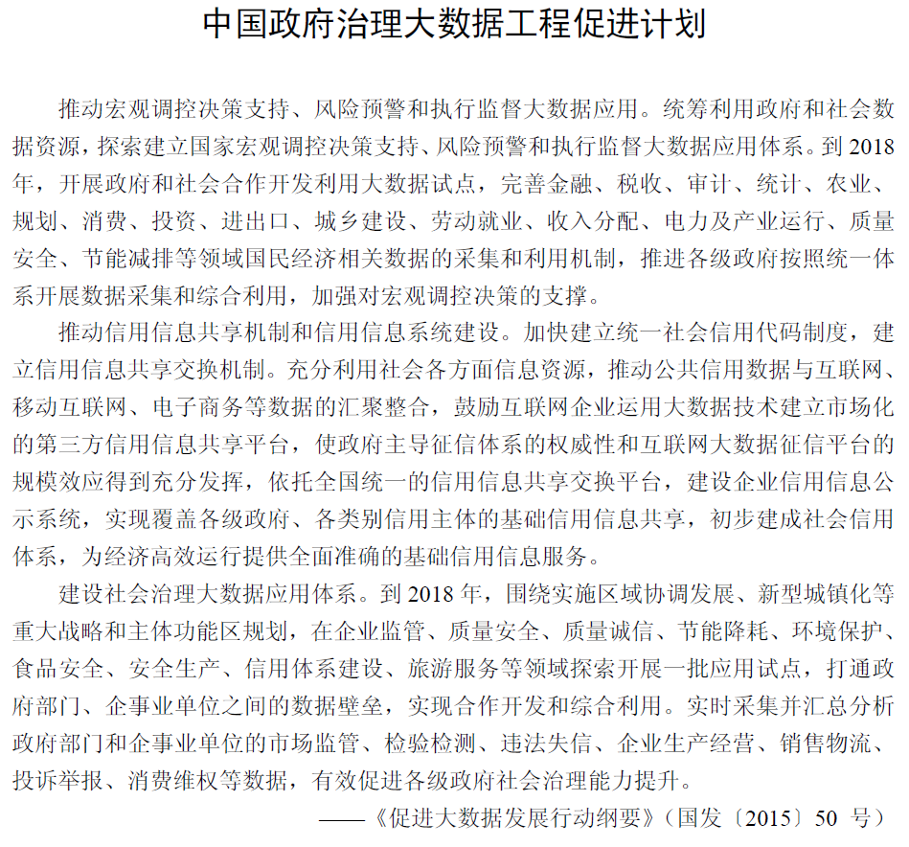
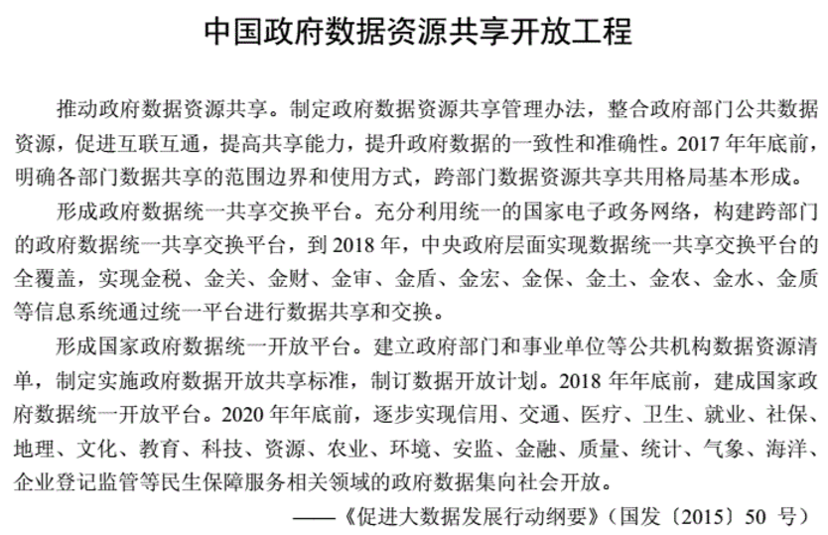
B. 大数据公共治理的伦理选择
6. 大数据公共治理伦理
Notes:
然后这里列出来了我们发布的2015年发布的促进大数据发展行动纲要里面的一个内容，提到他所提到的一个这里我也不读了。

Slide 40
B. 大数据公共治理的伦理选择
6. 大数据公共治理伦理
大数据公共治理的伦理困境
  网络和信息技术使得实施网络信息管控异常方便
  怎么界定、保护、转换（或授权）用户的信息访问控制权还未形成社会共识
大数据公共治理的最高要求：信息惠民
  方便
  安全
  和谐美好
Notes:
那么涉及大数据公共治理的伦理选择有哪些呢？
在各国公共治理实践中，或多或少存在对某些信息的管制、屏蔽和删除等规制。这也可能伤及用户正当的信息可及性，如一国境内不能直接访问境外某些网站。此外，技术上缺乏足够的识别不良信息、垃圾信息的能力，也会造成信息不当可及。
大数据公共治理的伦理困境主要表在两个方面：
一方面，网络和信息技术使得实施网络信息管控异常方便
比如说在征信方面，中国银行个人征信系统，还有什么支付宝也有一个什么芝麻信用这些东西对不对？
另一方面，怎么界定、保护、转换（或授权）用户的信息访问控制权还未形成社会共识
我们可以从责任伦理、集体利益、后果有限等方面进行考量。
可以说，信息惠民，可能是大数据公共治理的最高要求。
信息惠民，惠什么？
一是方便，提供方便的服务，公众感觉被服务的方便；比如说现在好多的一个什么办事以前都要干个什么什么比如说一个户口迁移，你可能要跑到原单位，要跑到新单位，各种各样的证明开出来，你现在是不是利用这大数据，你一上网以后是不是完全不需要到处去跑是吧？所以一定要方便。
二是安全，集中的、强大的风险防范强于分散的、薄弱的甚至缺失的风险防范；
三是和谐美好，让社会运行更加和谐，让人民生活更加美好

Slide 41

A. 大数据伦理责任特点
7. 大数据创新科技人员的伦理责任
是具有普遍意义的伦理责任在大数据时代的具体化，具有伦理责任的一般特征
具有自己的特殊性：
  自律性
  广泛性
  实践性
Notes:
最后一个内容，我们了解一下大数据创新科技人员的伦理责任。
先看看大数据伦理责任的特点。他是一把双刃剑，你用的好了当然是服务社会对不对？用的不好自然是危害了。
数据伦理责任是具有普遍意义的伦理责任在大数据时代的具体化，因此，他具有伦理责任的一般特征；同时，由于数据管理和网络社会自身的自由性、开放性和虚拟性等特点，数据伦理责任又有自己的特殊性，表现为：自律性、广泛性和实践性。

Slide 42
B. 大数据创新科技人员的伦理责任意识
7. 大数据创新科技人员的伦理责任
正确识别各类责任主体的利益关注点，理解他们的价值追求及行为动机
责任主体 | 价值追问收益
企业 | 通过明确责任、降低风险以快速吸引用户；通过对约束和义务的全面理解而减少法律纠纷；借由共同价值观而加快协作创新的进程；追求实现长期目标而减轻意外后果的风险；获取榜样的示范效益
个人 | 个人德性之要求；对个人遵从的价值观的梳理、践行、坚持与进步(如爱国、敬业、诚信、友善)；了解做人做事的底线、边界和高度
社会大众 | 梳理和践行社会层面的核心价值观(如自由、平等、公正、法治)；参与到技术与社会的互动中，主动发声；保护社会公序良俗；保护创新源泉
政府 | 建设法治政府、责任政府、透明政府；凝聚人民信任，致力富强、民主、文明、和谐国家的建设与发展；适时修订法律条文，明确大数据的应用底线，保护公众利益，维护社会价值
Notes:
那么咱们大数据创新科技人员的一个需要有什么样的一个伦理责任意识，从构思或者说设计开发投入市场以及使用到服务乃至最后退出市场，围绕一个大一项大数据的创新应用，科技人员是要面对什么？
企业和客户，而且还要需要面对非客户的一些社会大众和政府，所以一定要正确的识别各类责任主体它的一个利益的关注点，理解他们的一个什么价值追求以及行为动机。只有这样，你才是一个才具有叫具备完整的一个伦理责任的一个意思。
所以这个表格里面我给大家列了一个不同责任主体进行价值追问的一个动机。企业怎么样，个人怎么样的？社会大众怎么样，政府怎么样？你需要有这了解这些才具有一个完备的一个伦理的责任意识。

Slide 43

C. 大数据创新科技人员的伦理责任
7. 大数据创新科技人员的伦理责任
尊重个人自由
强化技术保护
严格操作规程
加强行业自律
承担社会责任
Notes:
那么你有了这些伦理意识，需要具备哪些伦理责任呢？主要表现在下面五个方面。
第一个，我们要尊重个人自由。在大数据时代，尊重个人自由，很大程度上表现为尊重隐私伦理道德。一般来说，隐私伦理道德是自觉的，内在的，而非强加的、外部的。
第二个，强化技术保护。我们只有通过不断完善信息系统安全性能，部署防火墙，入侵检测系统，防病毒系统、认证系统，采取访问过滤、动态密码保护、登录限制、网络攻击追踪方法的技术手段来强化这些应用数据的脱敏处理，存取管理、业务审计，确保系统中的用户个人信息得到更加稳妥的安全技术防护。
第三个，严格操作规程。制定严密的数据管理和追责制度，包括数据获取、清晰、存储、传输、分享、交易、关联分析等环节的权限管理和访问日志，规范所有能接触到数据及算法的人员的操作行为。同时，对于重要和关键数据，要建立多重访问控制规则，提高信息外泄成本，降低风险。这个又提到了我们刚才那个例子，刚不说了吗？中信银行的中信银行对吧？前段时间的违规把个人受保护的一个银行系统的一个数据，什么交易明细这些提供给什么所谓的大客户，他是银行的大客户，所以就需要配合他，然后违规操作，把这些数据提供给他吗？结果行长是不是就被撤职了，对吧？这就是我们说的一个科技人员要遵从他严格操作规程。
第四个，加强行业自律。努力培育和强化行业自律机制，发挥行业自律的灵活性和专业化优势，弥补法律法规滞后的缺陷。重点行业应制定自律规范和自律公约，规范大数据的使用方法和标准流程。毕竟我们信息技术发展这么快，以法律法规都要经过漫长时间的一个讨论修正的，对不对？可能一下子跟不上，所以加强行业自律。
第五个，共同承担建设安全、可信、平等、可及、惠民的大数据社会的责任，避免发明伤害他人、涉嫌歧视、损害名誉、降低道德水平的大数据产品和服务 ，在企业私利和社会功德之间履行好大数据科技创新人员的社会责任。
所以之前我记得在讲我们说的一个责任的时候，你不仅仅说是要有一个什么职业责任，就是说你不能说公司怎么样，你以公司利益为本，完全不顾什么？社会的一个责任，你应该更高的是什么？社会责任，什么环境责任，这应该是之前的内容里面讲到过的，一定要承担社会责任，就像斯诺登他是它是那个人机计划里面的应该是一个信息的什么操作员，理论上它是不是应该以它的一个服务的是一个机构为利益为照相对不对？
但他更多考虑的是一个社会责任，他是不是侵犯了我们说普通大众的一个隐私是吧？所以他报暴露了的这么一个棱镜门的这么一个计划。所以更多的应该承担他的社会责任.

Slide 44
D. 大数据创新科技人员的行为规范
7. 大数据创新科技人员的伦理责任
IEEE发布《国际电子电气工程师学会行为规范》
  尊重他人
  公平待人
  避免伤害他人、财务、名誉或聘用关系
  克制而不报复
  遵守与IEEE有业务往来的各国适用法律及IEEE的政策和流程
Notes:
那么社会责任可能更要形象化，具体要做哪一些东西，实际上并没有到现在并没有一个形成什么什么统一的一个什么行为规范。
这里我们给出了国际电子电器工程学会，也就是IEEE，这应该是跟我们专业联系最广泛的一个组织。
等以后你们上了研究生，当然也有些能力特别出色的同学，可能本科阶段纠纷什么就会写文章。在咱们专业基本上的文章都发去哪里， r to b transaction。Let所以HB他的电子电气工程师学会，这应该是跟我们联系最广泛的一个职业组织。
它就针对网络和大数据应用对社会生活的一个巨大作用，在2014年发布的国际电子电气工程师学会的一个行为规范，尊重他人
公平代理人
避免伤害他人财物、名誉或者聘用关系
克制而不报复
遵守与HP有业务来往的各国适用法律以及HP的一个政策和流程。
其中特别提到的要尊重他人的隐私，保护他们的个人信息和数据，不要再现实生活，当然也不能在网络空间作危害别人的一个事情，不要用错误或者恶意的方式去侵害他人的身体、财产数据、民用或者各种各样的关系。比如这几天那个美国油管被俄罗斯黑客黑掉的事情，通过劫持控制来勒索，美国那个管道运营商也干脆，就直接把输油的管道网络关闭，导致美国全国进入紧急状态，这就是一个通过网络空间危害一个国家的例子，当然最后他们那个组织Dark Side也在压力下解散了。路透社5月10日报道称，这是网络袭击有报告的最具破坏性的数字勒索事件之一，促使美国立法者要求加强对美国关键能源基础设施的保护，以防止遭受黑客攻击。
所以这个是给大家列了一下，跟我们应该说是联系最广泛的。等我们毕业以后，我们实际上跟这个组织算比较相关的。

Slide 45
D. 大数据创新科技人员的行为规范
7. 大数据创新科技人员的伦理责任
大数据处理不同阶段的伦理行为规范---《工程伦理》，李正风、丛杭青等
操作阶段 | 原则1 | 原则2 | 原则3 | 原则4
大数据采集 | 知情同意原则： 用户有权作出Y/N选择 | 自由选择原则： 用户可以决定数据被采集的范围 | 随时可删原则： 用户随时可以彻底删除数据 | ---
大数据交易 | 明白交易原则； 明确所交易的数据范围、使用规范、定价策略等 | 保证用户数据安全：脱敏个人信息并安全存放、传输 | 再交易通报原则 | 使用可审计、权利可撤销原则
大数据应用 | 隐私保护原则 | 价值维护原则 | --- | ---
Notes:
在这里，我也摘抄了咱们参考书籍工程伦理，是李正风、从杭青老师他们的编著，它列出来的一些合乎大数据伦理的行为规。他们通过不断讨论，然后从获取大数据过程中，获取、交易和应用三个阶段，给大家整理的这么一个表格，就是要遵循的一个原则。
比如说大数据采集阶段，即要有知情同意原则，而且你要有权作出拒绝，我的数据不想被你收集，你就不能收集。第二个原则是自由选择原则，它可以决定数据被采集的一个范围。还有随时可删原则，这个非常重要，比如说我哪天我反悔了，我有些网络上的一些数据我想删掉。你也要保证我的随时可以彻底删除的权利。我们说现在很多的网络暴力，实际上就是各个网站所留下来的一些数据，慢慢的被不法之徒收集拼凑，最后得到了一个人的完整信息。
而在大数据交易阶段，第一个原则是明白交易原则，明确规定所交易的数据范围、使用规范以及定价策略等。还要保证用户的数据安全，脱敏个人信息并安全存放和传输。另外还有再交易通报原则，什么意思呢？就是如果大数据进行二次交易，需要对大数据主体通报。最后还有的就是可审计、权利可撤销原则。
最后一个阶段是大数据应用阶段，一定要注意隐私保护原则，不能为了商业价值为所欲为，侵害了大数据提供者的隐私。其次，要遵循价值维护原则。

Slide 46
总结
第五章：信息与大数据的伦理问题
以从事大数据创新的科技人员为主要对象，以数据伦理问题及伦理责任为重点，对信息技术的社会影响，特别是信息与网络空间伦理问题进行了梳理，旨在帮助信息与大数据相关从业人员促进可持续的大数据创新，推导社会福祉不断改善。
Notes:
我基本上把咱们今天的一个信息和大数据时代的一个伦理问题给大家介绍了，简单做个总结，就是我们所讲的内容就是一从事大数据创新的科技人员为主要对象，以数据伦理问题以及伦理责任为重点，对信息技术的社会影响，特别是信息与网络空间伦理问题进行了一个梳理，旨在帮助我们促进相就是我们相关人员促进可持续的大数据创新，推动社会的一个复制，不断改善，这是我们一个内容。

Slide 47
案例讨论
案例1：微信朋友圈中的伦理
微信从2011年1月21日起步，针对Iphone用户发布测试版，从QQ号导入联系人信息并提供即时通信、分享照片等简单社交功能。到2014年4月19日，微信4.0版本发布，整式推出朋友圈功能，用户可以与微信好友分享照片和文字信息，还可利用开放API与其他应用连接。微信满足了用户“表达自我”的需要，此后迅速聚集人气，用户迅速达到1.2亿。
与当时风头正健的微博主要面向陌生人社交不同，朋友圈是以基于手机通讯录为主的熟人圈，因此相似背景朋友的思想与情感的共鸣是朋友圈构建商业生态的基础。截至2015年9月，微信平均日活跃用户已达到5.7亿。由大规模互联朋友圈引发的各类伦理困境成为工程开发人员必须面对的社会问题。
Notes:
首先，朋友圈的发展与传统道德产生碰撞，拉大儿女与父母之间的数字鸿沟。调查显示，七成青少年不愿意让父母看自己的朋友圈，他们潜意识里有避开束缚、渴望自由的本能，会把父母拉人朋友圈的黑名单。在朋友圈中，子女成为信息“富有者”，被屏蔽的父母成为信息“贫困者”，这与中国传统道德观念中，对父母“知无不言、言无不尽”的思想产生剧烈冲击。
其次，朋友圈的发展诱发网络不良行为，为垃圾消息的传播提供了平台。研究表明，熟人圈的封闭性和相似性，容易形成“极化思维”和“放大谣言”。
再次，朋友圈的发展带来轻熟人社交，引发个人信息与隐私侵害。微信陆续推出“查看附近的人”“摇一摇”功能，模糊了“熟人”“陌生人”的界限，微信社交成为边界模糊的“轻熟人社交”，朋友圈可能成为隐私泄露之通道。
最后，朋友圈的发展引起数据权利之争，尤以微信朋友圈广告正式上线开始。因为，微信可能通过对用户微信数据进行分析和挖掘来做精准广告投放而获益，由此产生用户数据拥有权和受益权之争。
请讨论：在微信社交中，你是否遇到过真实的伦理冲突?你认为微信应该如何改进以更好地保护相关利益?

Slide 48

https://www.bilibili.com/video/av758311112/?vd_source=e84ac7f8dc3307ff553b68cfbd4e8989

Slide 49
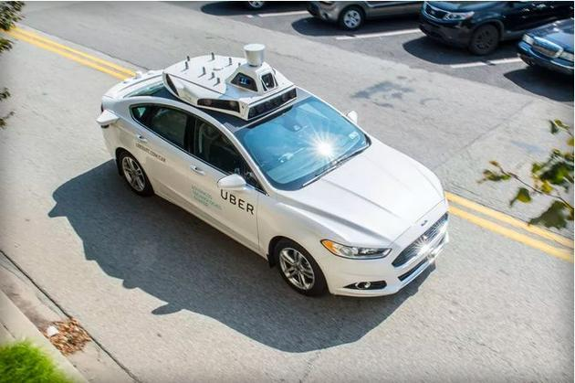
案例讨论
案例2：自动驾驶领域中的大数据伦理问题
无人驾驶汽车:
  是一种智能化的汽车，由车载智能传感系统及信息系统终端实现与人、车辆、道路等外在条件的信息交换，并且根据对道路状况的感知、车辆的位置及障碍物信息来控制车辆的方向和速度，并按照人们的意愿到达目的地，最终达到无人操作的目的。
电车难题:
  1个疯子把5个无辜的人绑在电车轨道上，一辆失控的电车刚好朝着这5个人驶来，并且即将碾压到他们。这时作为扳道工人的你，可以选择拉动扳手，让电车开到另一条轨道上。然而问题在于，这个疯子在另一个轨道上也绑了1个人。面对这种情况，你会选择拉动扳手吗？
Notes:
第二个案例，我们看看无人驾驶汽车领域的大数据伦理问题。
无人驾驶汽车是一种智能化的汽车，主要依靠传感器、执行器和控制器。由车载智能传感系统及信息系统终端，实现与人、车辆、道路等外在条件的信息交换，感知车辆周围的环境。并且根据对道路状况的感知、车辆的位置及障碍物信息来控制车辆的方向和速度，从而可以智能化分析安全或危险的驾驶状态，并按照人们的意愿到达目的地，最终达到无人操作的目的。这些功能是通过互联网技术实现的—大数据收集道路条件，云计算集成并处理核心信息。
但是，无人驾驶汽车像其它高科技产品一样都存在道德风险。在实际操作中，常常会碰到道德困境。比如说，其中的“电车难题”是道德伦理领域著名的思想实验。在“电车难题”中，在现场，五个无辜的人被绑在电车的轨道上，一辆失控的电车开向他们，他们很快就会受到伤害。你可以拉动拉杆，但很不幸，在另一个轨道上也有一个同样被绑着的无辜的人。自从1967年英国哲学家菲利珀福特第一次提出“电车难题”开始，哲学家们就没有得出过一致的答案。现在有两种观点成为主流，第一种观点是道德主义论，第二种观点是结果理论。根据第一种观点道德主义论，所有生命都是平等的，不应该转向，但根据第二种观点结果理论，你应该转向。这两种观点在一定程度上都符合伦理道德，但他们的行为却完全相反。
“电车难题”使哲学家处于两难的境地。然而，现在不仅哲学家必须面对这个问题，而且汽车行业标准制定者和制造厂家也开始陷入难选择的困境。无人驾驶汽车在路上，制定标准者和汽车制造商一定要考虑到“电车难题”在实际生活中实现的可能性。
无论汽车是无人还是有人驾驶，你都必须要面临撞谁不撞谁的选择。但在无人驾驶汽车中，“电车难题”比哲学家们的思想实验更加现实。在生活中，当司机碰到紧急状况，譬如要撞到人或者物时，根据人的惯性思维，肯定会踩刹车或者操作方向盘，其结果，是司机没办法把握的，或者虚惊一场，没有人受伤;它也可能比不操作更严重。
在现实的交通事故中，人们很少从伦理的角度，在道德上谴责司机的行为。但是无人驾驶汽车就不一样了，它的反应，都是由程序提前设置好的，不需要做瞬间决定，程序已经告诉它该如何操作和处理。这时，伦理道德问题才真正出现，它会影响无人驾驶汽车的设计思想。
人们为什么要设计无人驾驶汽车?谷歌给出了权威的答案-无人驾驶汽车可以减少交通事故，减少人员伤亡。无人驾驶汽车的事故响应时间更短，交通事故减少90%。即人类是出于安全的角度考虑才设计出无人驾驶汽车的。当“电车问题”发生时，无人驾驶汽车的决策权应该交给驾驶员还是根据系统设置主动规避呢?无人驾驶汽车的首要任务是保护车主的安全还是保护行人的安全?例如，你在跨海大桥上驾驶无人驾驶汽车并且路前有一些人，请向左转，然后你将落入大海，向右转是一条逆行道路，违反交通规则，可能会与前方开来的卡车相碰撞。这时，无人驾驶汽车的设计思想如果是优先考虑车内人员的安全，汽车将不会做任何操作，开过去就可以了，但会导致这些人的死亡。相反，无人驾驶车辆的设计思想如果是首先保护路人的安全，那么没人会买这样的车，谁都不希望自己成为车祸的受害者，不管是车主还是汽车制造商。
针对这个问题，我们可以通过技术的进步，软件提供商可以编写复杂合理的系统程序，试着让无人驾驶车辆在“电车难题”上做出合理选择。但是，想象一下，将来你乘坐无人驾驶车辆时，如果遇到了“电车问题”，你不能做出决策，你会赞成吗?
“电车问题”中的决策权很重要，它属于谁?是汽车厂家、立法者还是车主?做出决定的人可能会被推到道德伦理的风口浪尖上。譬如，假设汽车制造厂家拥有决策权，他们设计了一款无人驾驶汽车，当出现紧急情况时，有无人驾驶汽车决定如何操作，那你怎么能保证司机不会自己修改程序，以确保他永远不会被他的汽车故意杀害?计算机软件总有漏洞。
最后，如果无人驾驶汽车真的碰到了“电车难题”，无人驾驶汽车软件做出选择后，谁需要站出来并对后果负责?无论如何，无人驾驶汽车本身是无法承担责任。

Slide 50
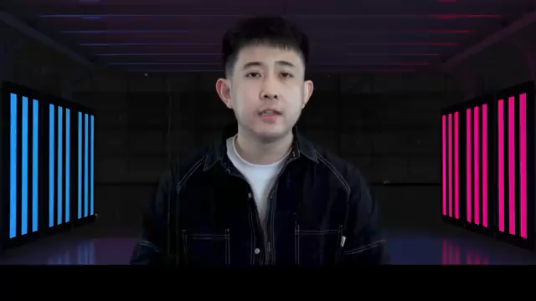
https://haokan.baidu.com/v?pd=wisenatural&vid=3132788758422585208

Slide 51
案例讨论
案例3：芝麻信用
阿里巴巴旗下的支付宝于2014年10月上线了芝麻信用，整个信用体系将包括芝麻分、芝麻认证、风险名单库、芝麻信用报告、芝麻评级等一系列信用产品，背后则是依托阿里云的技术力量，对3亿多实名个人、3700多万户中小微企业在阿里巴巴各个平台(如信用卡还款、网购、转账、理财、水电煤缴费、租房信息、住址搬迁历史、社交关系等)的数据进行整合、挖掘，然后以用户信用历史、行为偏好、履约能力、身份特质、人脉关系为五个维度，给出国际通行350~950的信用评分。
一位淘宝用户听说芝麻信用后，偶然上网查看自己的信用分，产生以下疑问：芝麻信用获得使用我的信用卡还款、网购数据的授权了吗?什么场合什么形式进行的?芝麻信用是否超出当时的授权?芝麻信用存在偏见、不公的风险吗?如何改进?
Notes:
还有一个案例，芝麻的信用，芝麻信用我不知道大家有没有关注过，然后有人就觉得他查看了自己信封会产生一些疑问，你芝麻信用有没有获得我的一个信用卡还款，网络数据的一个授权了吗？也说我信用卡还款，我是通过可能就支付宝那里这些数据，你凭什么收集我这个数据？我有给你授权吗？然后这些你是不是收集的形式是怎么样子的？然后是不是你的一个行为是不是超出了当时授权的一个以及你应该如何去改进，这是我们说的一个案例的一个讨论

Slide 52
章节思考与讨论
1. 个性化推荐是大数据商业创新的一种重要形式。请结合实际案例，从数据权利、数字身份、个人隐私等角度，讨论专为私人打造的个性化推荐服务应该怎么做，才能合情合理又合法？
2. 大数据创新离不开基于真实大数据的科学研究活动。请查阅资料，思考并讨论大数据科学研究可能涉及哪些伦理问题，大数据科研伦理行为规范应该包含哪些内容？
Notes:
整个章节思考。第一。个性化推荐是大数据创业创新的一种重要的形式。你结合一下实际案例，从这个数据权利是不是身份，就是我们刚才的个人隐私，实际上应该是信息个人信息隐私对吧？讨论专为私人打造的个性化推荐服务应该怎么做才能合情合理又合法。就像什么定制广告，你觉得应该怎么做，我能不能收集你什么平时上网的一个习惯，收集的一些用搜索引擎搜集的一些内容，我怎么去应用它？第二个，大数据创新离不开基于真实大数据的一个科研活动，经过查查查阅资料思考并讨论，大数据科学研究可能涉及到哪些伦理的问题，然后大数据科研伦理行为规范应该包含哪些内容？这就是我们说的这个章节里面涉及的一些内容和思考。好了就。
差不多咱们后面讲的稍微快一点，因为前面我可能拓展的太多。说了咱们瞎聊了一些事情，所以后面讲的快一点。如果有问题的，你请你再问好了，如果没有其他问题，咱们今天的课就上到这里。我们下周四给大家讲解知识产权相关的一些内容。那么咱们今天的一个课程就到这里。好，谢谢大家。

